Slide 1
BioFlow
사용자 매뉴얼
USER MANUAL
관찰정보·표본정보 입력부터 종정보 관리, 일괄 처리, 데이터 검사, 엑셀 저장까지
앱 버전 1.1.2 화면 기준
실무자용 사용 설명서
대상: 생물 관찰정보·표본정보를 입력하고 종정보를 관리하는 실무자
Notes:
이 자료는 BioFlow를 처음 쓰는 실무자가 이 매뉴얼만 보고 입력부터 엑셀 저장까지 할 수 있도록 만든 사용 설명서입니다. 화면은 앱 버전 1.1.2 기준입니다. 캡처가 아직 없는 화면은 ‘화면 캡처 삽입’ 상자로 자리만 표시해 두었습니다.

Slide 2
매뉴얼 구성과 읽는 법
시작하기
01 · 슬라이드 3–5
02 · 슬라이드 6
03 · 슬라이드 7–10
04 · 슬라이드 11–12
시작하기
대시보드
종정보 마스터
사업·기관 관리
05 · 슬라이드 13–18
06 · 슬라이드 19–23
07 · 슬라이드 24–27
08 · 슬라이드 28–31
관찰·표본 입력
번호 체계
표 편집·날짜·위치
미디어
09 · 슬라이드 32–39
10 · 슬라이드 40–42
11 · 슬라이드 43
12 · 슬라이드 44–47
일괄 적용·검사·저장
신규/업데이트 종 정리
파일 보관
실습·FAQ·확인 목록
부록 · 슬라이드 48–56
이 매뉴얼 읽는 법
대응표 · 사용법 영상
기능 설명은 목적 → 위치 → 순서 → 결과 → 주의 순서로 읽습니다.
1
화면 번호 표시
화면 캡처 삽입 위치
BioFlow 사용자 매뉴얼
2
Notes:
매뉴얼은 실제 작업 순서대로 구성했습니다. 처음 사용하는 분은 1번부터 차례로 보시고, 특정 기능만 찾을 때는 마지막의 기능-슬라이드 대응표를 이용하세요. 기능 슬라이드는 모두 목적, 위치, 순서, 결과, 주의의 같은 틀로 되어 있습니다. 주황색 원 번호는 화면 캡처 위의 위치를 가리키고, 점선 상자는 아직 캡처를 넣지 않은 자리입니다.

Slide 3
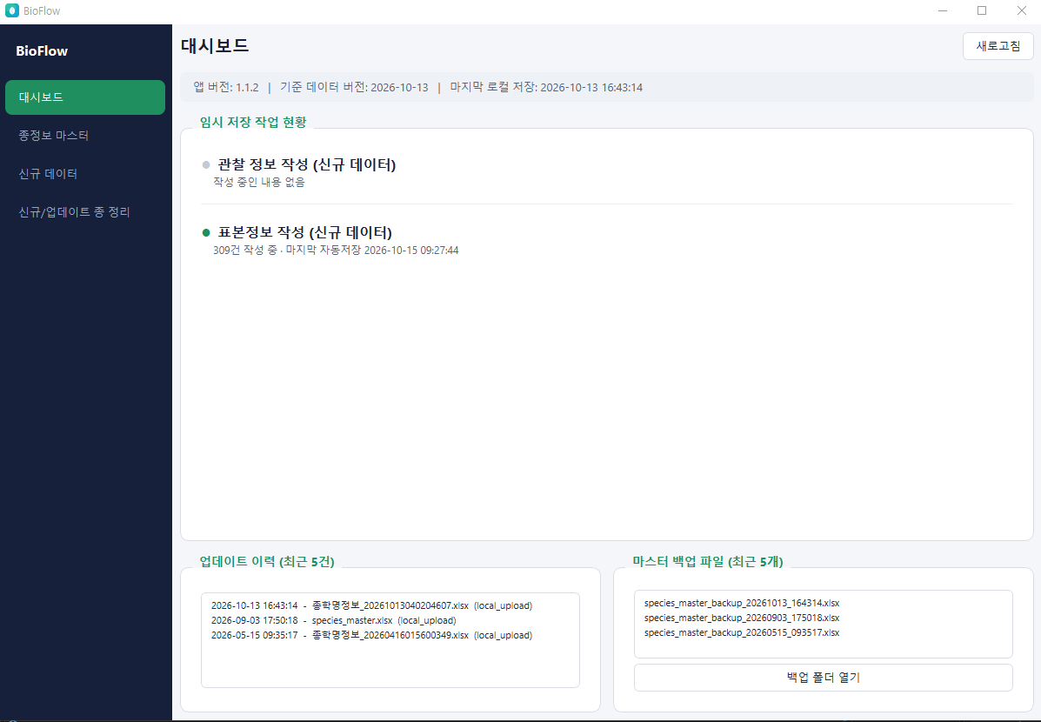
화면 구성: 왼쪽 메뉴 4개
01 · 시작하기
① 대시보드
1
버전, 임시저장 작업, 업데이트 이력, 백업 파일 확인
2
3
② 종정보 마스터
4
탭: 마스터 관리 / 종 검색
기준 종정보 불러오기·저장, 업데이트 후보 추출, 종 검색
③ 신규 데이터
탭: 관찰 정보작성 / 표본정보 작성 / 사업 관리 / 기관 관리
④ 신규/업데이트 종 정리
미매칭 종과 신규·업데이트 종 검토·정리
메뉴를 클릭해 화면을 바꿉니다. 선택된 메뉴는 초록색으로 표시됩니다.
BioFlow 사용자 매뉴얼 · 시작하기
3
Notes:
BioFlow 화면은 왼쪽 메뉴와 오른쪽 작업 영역으로 나뉩니다. 메뉴는 대시보드, 종정보 마스터, 신규 데이터, 신규/업데이트 종 정리 네 가지입니다. 종정보 마스터에는 마스터 관리와 종 검색 탭이, 신규 데이터에는 관찰 정보작성, 표본정보 작성, 사업 관리, 기관 관리 탭이 있습니다. 지금 선택된 메뉴는 초록색으로 표시됩니다.

Slide 4

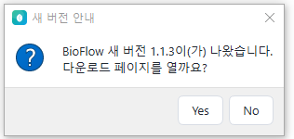
실행할 때: 로딩, 새 버전 안내, 기준 데이터 업데이트
01 · 시작하기
① 실행 직후 잠시 멈춤
③ 관리자가 기준 데이터를 업데이트한 경우
종정보 마스터를 불러오느라 몇 분 정도 화면이 멈춘 것처럼 보일 수 있습니다. 따로 로딩 화면은 없지만 정상입니다.
팝업 ‘업데이트 확인’
팝업 ‘업데이트 완료’
기다리세요 · 강제 종료, 여러 번 실행, 반복 클릭 금지
“새로운 기준 데이터(종정보 마스터/기관 정보)가 있습니다. 지금 받아올까요?”
“기준 데이터를 최신 버전으로 업데이트했습니다. 앱을 다시 시작해 주세요.”
Yes
No
→ 앱을 닫고 다시 실행
② 프로그램 새 버전 안내
No를 누르면 · 이번에는 기존 기준 데이터로 계속 사용합니다.
Yes · 다운로드 페이지가 열림 → 새 버전 설치
‘업데이트 실패’ 팝업 · 표시된 오류 내용을 그대로 관리자에게 전달하세요.
No · 현재 버전으로 계속 사용
다시 실행한 뒤 대시보드에서 기준 데이터 버전을 확인합니다(6쪽).
설치 전 내 문서\BioFlow 폴더를 복사해 두면 안전합니다(43쪽).
BioFlow 사용자 매뉴얼 · 시작하기
4
Notes:
BioFlow를 실행하면 세 가지 상황을 만날 수 있습니다. 첫째, 종정보 마스터를 불러오는 동안 몇 분 정도 화면이 멈춘 것처럼 보입니다. 로딩 화면은 없지만 정상이니 강제로 끄지 말고 기다려 주세요. 둘째, 프로그램 자체의 새 버전이 나오면 새 버전 안내 팝업이 뜹니다. Yes를 누르면 다운로드 페이지가 열리고, 새 버전을 설치하면 됩니다. 설치 전에는 내 문서 BioFlow 폴더를 복사해 두세요. 셋째, 관리자가 종정보 마스터나 기관 정보를 새로 올리면 업데이트 확인 팝업이 뜹니다. Yes를 누르면 자동으로 받아오고, 업데이트 완료 팝업이 뜨면 앱을 다시 시작합니다. 실패 팝업이 뜨면 오류 내용을 관리자에게 알려 주세요. 새 버전 안내는 프로그램, 업데이트 확인은 데이터라는 점을 구분하면 됩니다.

Slide 5

전체 업무 흐름 8단계
01 · 시작하기
STEP 1
STEP 2
STEP 3
STEP 4
종정보 마스터 확인
사업·기관 정보 준비
관찰·표본 입력 또는 불러오기
종정보·주소 보완
종정보 마스터 › 마스터 관리
신규 데이터 › 사업 관리 / 기관 관리
‘국명·학명 조회’, ‘위치 전체 주소 조회’
→ 슬라이드 7
신규 데이터 › 관찰 정보작성 / 표본정보 작성
→ 슬라이드 11–12
→ 슬라이드 16, 26
→ 슬라이드 13–18
STEP 5
STEP 6
STEP 7
STEP 8
사업별 순번·DB 번호 확인
데이터 검사
엑셀 저장
미매칭 종 검토
데이터 표, 일괄 적용
하단 ‘데이터 검사’
하단 ‘엑셀로 저장’
신규/업데이트 종 정리
→ 슬라이드 19–23, 32–34
→ 슬라이드 35
→ 슬라이드 38
→ 슬라이드 40–42
초록색 1–4단계는 입력 준비와 입력, 남색 5–8단계는 확인·저장·후속 정리입니다.
BioFlow 사용자 매뉴얼 · 시작하기
5
Notes:
BioFlow 작업은 이 8단계로 진행합니다. 먼저 기준이 되는 종정보 마스터가 최신인지 확인하고, 사업과 기관 정보를 준비합니다. 그다음 관찰 또는 표본 데이터를 입력하거나 불러오고, 종정보와 주소를 보완합니다. 사업별 순번과 DB 번호를 확인한 뒤 데이터 검사를 거쳐 엑셀로 저장합니다. 마스터에서 찾지 못한 종은 마지막으로 신규/업데이트 종 정리에서 검토합니다. 각 카드 아래에 해당 설명 슬라이드 번호를 적어 두었습니다.

Slide 6
대시보드: 작업 전 상태 확인
02 · 대시보드
5
목적
작업 전 프로그램·기준 데이터 상태와 이어서 할 작업을 확인합니다.
1
2
위치
왼쪽 메뉴 › 대시보드
순서
①에서 앱 버전·기준 데이터 버전·마지막 로컬 저장 확인
②에서 관찰·표본의 작성 중 건수와 마지막 자동저장 시각 확인
③ 업데이트 이력, ④ 마스터 백업 파일 확인
표시가 최신이 아니면 ⑤ ‘새로고침’
결과
작성 중인 작업은 초록 점과 건수로 표시됩니다(예: 309건 작성 중). 없으면 ‘작성 중인 내용 없음’.
3
4
주의
백업 파일 자체는 ⑥ ‘백업 폴더 열기’로 폴더를 열어 확인합니다.
6
BioFlow 사용자 매뉴얼 · 대시보드
6
Notes:
대시보드는 작업을 시작하기 전에 상태를 확인하는 화면입니다. 1번 줄에서 앱 버전, 기준 데이터 버전, 마지막 로컬 저장 시각을 봅니다. 2번 임시 저장 작업 현황에서는 관찰과 표본 각각 작성 중인 건수와 마지막 자동저장 시각을 확인합니다. 예시 화면에서는 표본정보가 309건 작성 중입니다. 3번과 4번은 최근 업데이트 이력과 마스터 백업 파일 목록입니다. 내용이 바뀌지 않았다면 5번 새로고침을, 백업 파일을 직접 보려면 6번 백업 폴더 열기를 누르세요.

Slide 7
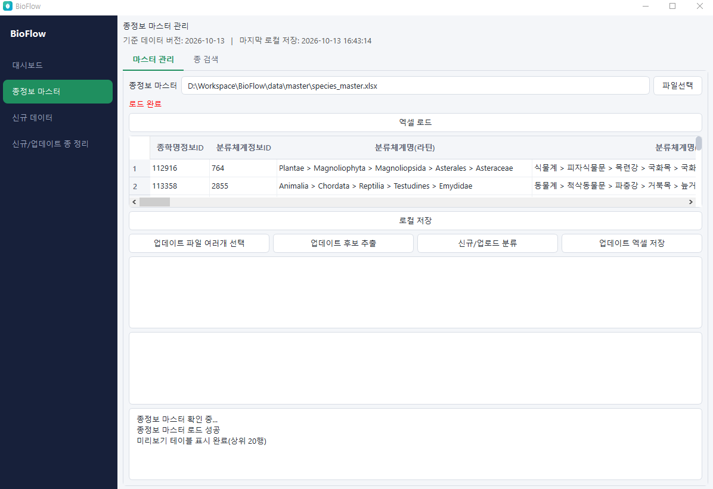
기준 마스터 불러오기와 로컬 저장
03 · 종정보 마스터 › 마스터 관리
목적
기준이 되는 종정보 마스터 엑셀을 불러와 프로그램의 기준 데이터로 저장합니다.
1
위치
종정보 마스터 › 마스터 관리 탭
2
순서
① ‘파일선택’으로 마스터 엑셀 선택
② ‘엑셀 로드’ 클릭
③ 미리보기 표와 ⑤ 작업 로그에서 ‘종정보 마스터 로드 성공’ 확인
내용이 맞으면 ④ ‘로컬 저장’
3
4
결과
‘로드 완료’가 표시되고 미리보기 표에 상위 20행이 나타납니다. 로컬 저장 기록은 대시보드에서 확인합니다.
주의
‘엑셀 로드’는 불러와 보는 단계입니다. 기준 마스터로 쓰려면 ‘로컬 저장’까지 해야 합니다.
5
BioFlow 사용자 매뉴얼 · 종정보 마스터
7
Notes:
종정보 마스터는 모든 종정보 조회의 기준입니다. 1번 파일선택으로 마스터 엑셀을 고르고 2번 엑셀 로드를 누르면, 3번 미리보기 표에 상위 20행이 나오고 5번 작업 로그에 로드 성공 메시지가 나옵니다. 화면 왼쪽 위에는 빨간 글씨로 로드 완료가 표시됩니다. 내용이 맞으면 4번 로컬 저장을 눌러 기준 마스터로 저장합니다. 로드만 하고 로컬 저장을 하지 않으면 기준 데이터로 쓰이지 않는다는 점을 꼭 기억하세요.

Slide 8

‘엑셀 로드’와 ‘로컬 저장’의 차이
03 · 종정보 마스터 › 마스터 관리
1단계
2단계
‘엑셀 로드’
‘로컬 저장’
하는 일 · 선택한 엑셀을 화면에 불러와 내용을 확인
하는 일 · 불러온 내용을 프로그램의 기준 마스터로 저장
내용이
맞으면
기준 데이터 · 이 내용으로 바뀜
기준 데이터 · 바뀌지 않음
확인할 곳 · 미리보기 표(상위 20행), 작업 로그
확인할 곳 · 대시보드의 마지막 로컬 저장, 업데이트 이력, 마스터 백업 파일
업데이트 이력의 용도
마스터 백업의 용도
언제, 어떤 파일로 기준 마스터가 바뀌었는지 추적합니다.
이전 기준 마스터를 파일로 보관합니다. 문제가 생기면 백업 폴더에서 이전 파일을 확인합니다.
화면 예: 2026-10-13 16:43:14 - 종학명정보_20261013040204607.xlsx (local_upload)
화면 예: species_master_backup_20261013_164314.xlsx
BioFlow 사용자 매뉴얼 · 종정보 마스터
8
Notes:
가장 많이 헷갈리는 부분입니다. 엑셀 로드는 파일을 화면에 불러와 확인하는 단계일 뿐이고, 기준 데이터는 그대로입니다. 로컬 저장을 눌러야 그 내용이 프로그램의 기준 마스터가 됩니다. 로컬 저장을 하면 대시보드에서 마지막 로컬 저장 시각, 업데이트 이력, 마스터 백업 파일을 확인할 수 있습니다. 업데이트 이력은 언제 어떤 파일로 기준이 바뀌었는지 추적하는 용도이고, 백업 파일은 이전 기준 마스터를 보관하는 용도입니다.

Slide 9
업데이트 후보 추출과 분류
03 · 종정보 마스터 › 마스터 관리
목적
새로 받은 종정보 엑셀 여러 개에서 신규·업데이트 대상 종을 골라냅니다.
위치
마스터 관리 탭 › ‘로컬 저장’ 아래 버튼 줄
순서
① ‘업데이트 파일 여러개 선택’
② ‘업데이트 후보 추출’
③ ‘신규/업로드 분류’
⑤⑥ 결과 영역과 ⑦ 작업 로그 확인
④ ‘업데이트 엑셀 저장’
1
2
3
4
5
결과
추출·분류 결과는 결과 영역에, 처리 메시지는 작업 로그에 표시되고, 마지막에 엑셀로 저장됩니다.
6
주의
추출 전 대시보드에서 기준 데이터 버전을 확인하고, 저장 전 결과를 표에서 직접 확인하세요.
7
BioFlow 사용자 매뉴얼 · 종정보 마스터
9
Notes:
새 종정보 파일을 받았을 때 쓰는 기능입니다. 1번 업데이트 파일 여러개 선택으로 파일을 고르고, 2번 업데이트 후보 추출, 3번 신규/업로드 분류를 차례로 누릅니다. 결과는 5번과 6번 결과 영역에, 처리 메시지는 7번 작업 로그에 나옵니다. 결과를 확인한 뒤 4번 업데이트 엑셀 저장으로 파일을 만듭니다. 시작 전에 기준 데이터 버전이 최신인지 대시보드에서 먼저 확인하세요. [화면 캡처 보완 권장: 후보 추출 후 결과 영역이 채워진 화면]

Slide 10
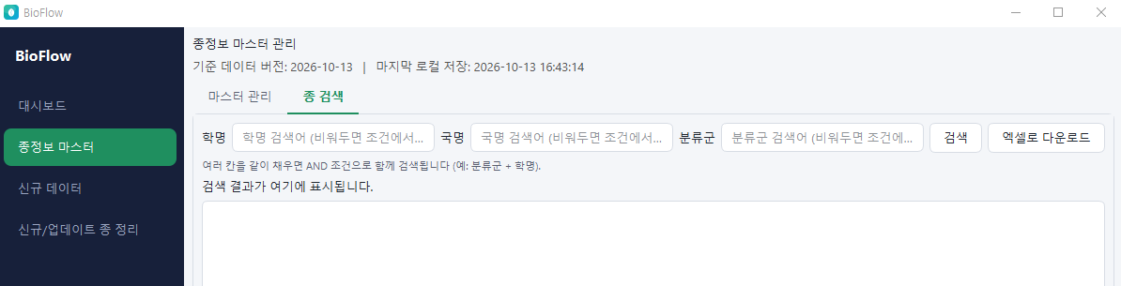

종 검색: 학명·국명·분류군으로 찾기
03 · 종정보 마스터 › 종 검색
목적
기준 마스터에서 종을 찾아 확인하거나 엑셀로 받습니다.
1
2
3
4
5
위치
종정보 마스터 › 종 검색 탭
순서
① 학명 ② 국명 ③ 분류군 중 필요한 칸 입력
④ ‘검색’
⑥ 결과 영역에서 확인
필요하면 ⑤ ‘엑셀로 다운로드’
6
여러 칸을 채우면 AND 조건
분류군 칸
학명 칸
두 조건 모두 맞는 종만
결과
‘검색 결과가 여기에 표시됩니다’ 영역에 조건에 맞는 종이 나타납니다.
AND
비워 둔 칸은 검색 조건으로 쓰이지 않습니다. 결과가 너무 적으면 칸을 줄이고, 너무 많으면 칸을 추가하세요.
주의
결과가 없으면 철자·띄어쓰기를 확인하고, 채운 칸 수를 줄여 다시 검색하세요.
BioFlow 사용자 매뉴얼 · 종정보 마스터
10
Notes:
종 검색 탭에서는 학명, 국명, 분류군으로 마스터의 종을 찾습니다. 필요한 칸만 입력하고 검색을 누르면 됩니다. 여러 칸을 함께 채우면 AND 조건, 즉 모든 조건을 동시에 만족하는 종만 나옵니다. 화면 안내 문구에도 분류군과 학명을 함께 쓰는 예가 나와 있습니다. 결과는 엑셀로 다운로드 버튼으로 파일로 받을 수 있습니다. [화면 캡처 보완 권장: 검색 결과가 표시된 화면]

Slide 11
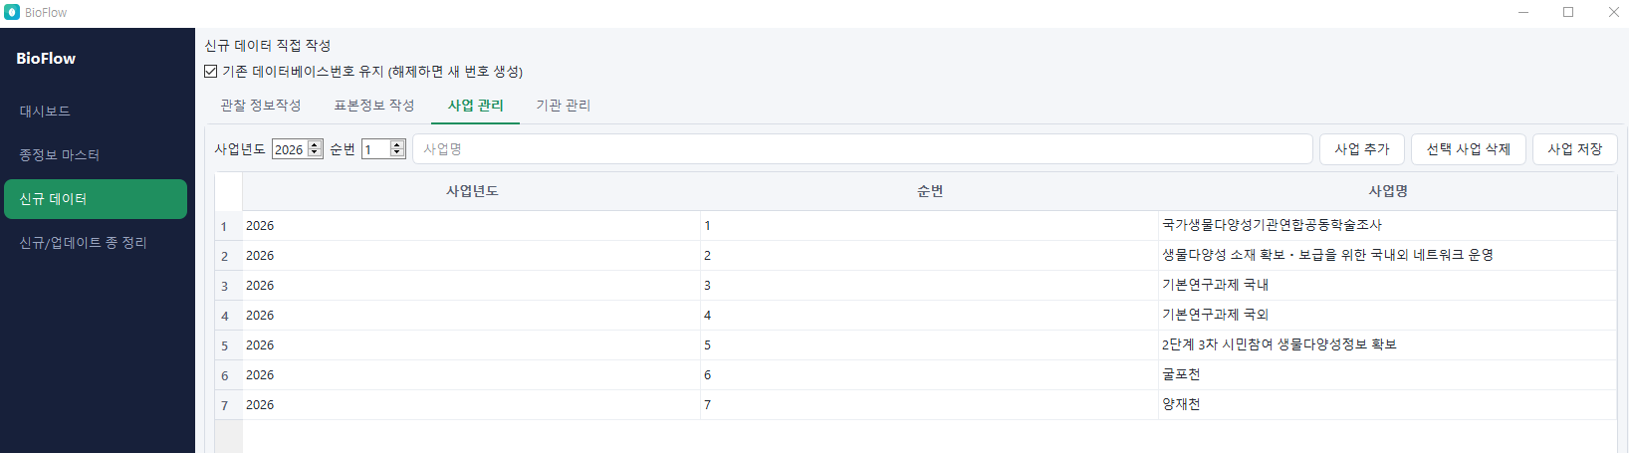
사업 관리: 사업 정보 등록
04 · 신규 데이터 › 사업 관리
1
2
3
4
5
6
7
목적
관찰·표본 데이터에 연결할 사업을 미리 등록합니다.
순서
① 사업년도 ② 순번 지정, ③ 사업명 입력
④ ‘사업 추가’
잘못 등록한 사업: ⑦에서 선택 → ⑤ ‘선택 사업 삭제’
⑥ ‘사업 저장’
위치
신규 데이터 › 사업 관리 탭
결과
⑦ 목록에 사업이 추가되고, 관찰·표본 작성과 일괄 적용 설정의 사업 선택에 쓰입니다.
주의
순번은 DB 번호에 2자리로 들어갑니다(7 → 07). 작업 후 ‘사업 저장’을 누르세요.
BioFlow 사용자 매뉴얼 · 사업·기관 관리
11
Notes:
데이터를 입력하기 전에 사업 정보를 먼저 준비합니다. 사업 관리 탭에서 1번 사업년도와 2번 순번을 정하고 3번에 사업명을 입력한 뒤 4번 사업 추가를 누릅니다. 잘못 넣은 사업은 7번 목록에서 선택하고 5번 선택 사업 삭제를 누릅니다. 작업이 끝나면 6번 사업 저장을 눌러 주세요. 여기서 등록한 사업이 관찰·표본 작성 화면과 일괄 적용 설정 창의 사업 선택 목록에 쓰입니다. 순번은 DB 번호에 두 자리로 들어가므로, 예시 화면의 양재천처럼 순번 7은 07이 됩니다.

Slide 12

기관 관리와 작성 화면과의 연결
04 · 신규 데이터 › 기관 관리
목적
데이터에 들어갈 기관명과 기관코드를 등록합니다.
[화면 캡처 삽입: 신규 데이터 › 기관 관리]
위치
신규 데이터 › 기관 관리 탭
강조 위치: ① 기관명·기관코드 입력 칸 ② 추가 ③ 삭제 ④ 저장
순서
기관명·기관코드 입력
기관 추가
잘못 등록한 기관은 선택 후 삭제
저장
등록 정보가 쓰이는 곳
결과
작성 화면에서 기관명을 고르면 등록된 기관코드가 함께 들어갑니다.
사업 관리
사업명·사업년도·순번
작성 행에서 사업 선택 → 사업년도·순번 입력
DB 번호의 [년도 2자리][사업 순번 2자리]
주의
기관코드는 DB 번호 맨 앞에 들어갑니다(예: TEST). 오타가 없는지 확인하세요.
기관 관리
기관명·기관코드
작성 행에서 기관명 선택 → 기관코드 입력
DB 번호의 맨 앞 기관코드
BioFlow 사용자 매뉴얼 · 사업·기관 관리
12
Notes:
기관 관리 탭에서는 기관명과 기관코드를 등록합니다. 사용 방법은 사업 관리와 같습니다. 입력, 추가, 필요하면 삭제, 그리고 저장입니다. 아래 그림처럼 사업 관리와 기관 관리에 등록한 정보는 관찰·표본 작성 화면에서 선택해 쓰고, 결국 DB 번호의 일부가 됩니다. 기관코드는 DB 번호 맨 앞, 사업년도 뒤 두 자리와 사업 순번 두 자리는 번호 뒷부분에 들어갑니다. 그래서 등록 단계의 오타가 모든 번호에 영향을 줍니다.

Slide 13
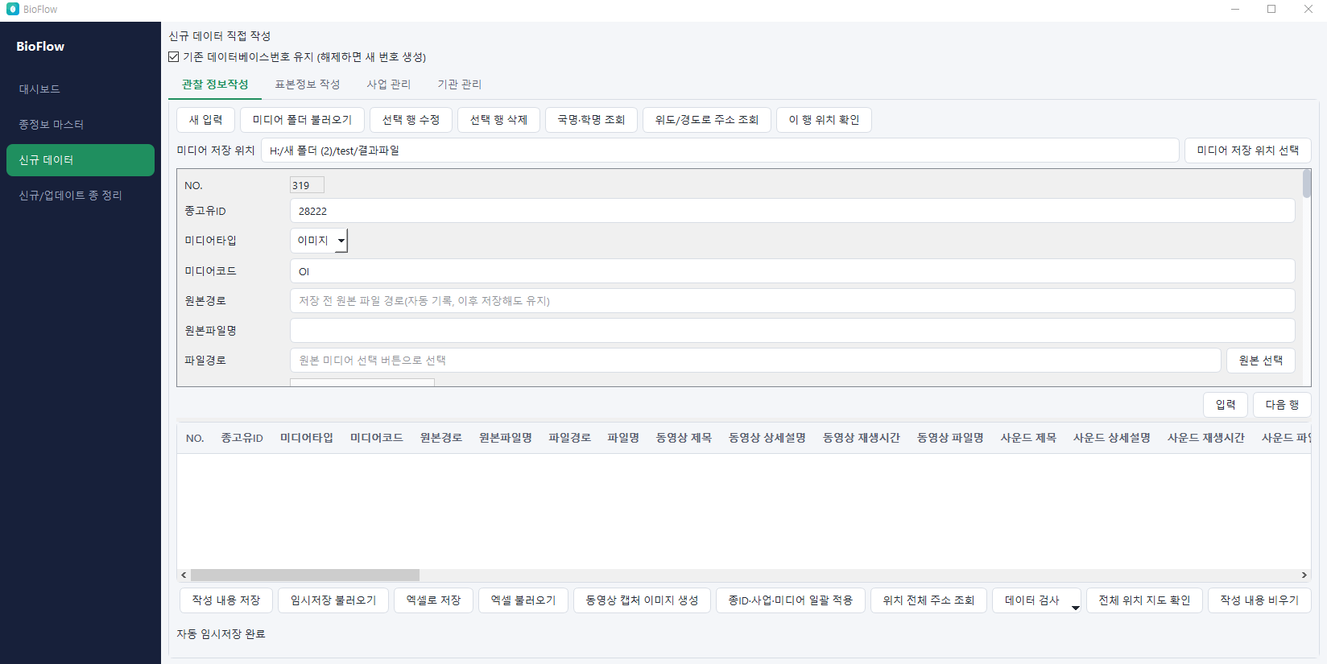
입력 화면 구조: 위쪽 입력 폼, 아래쪽 데이터 표
05 · 신규 데이터 › 관찰 정보작성 / 표본정보 작성
① 상단 버튼 줄 · 새 입력, 폴더 불러오기, 선택 행 수정·삭제, 조회
2
1
② 기존 데이터베이스번호 유지
3
③ 저장 위치 · 미디어(표본은 이미지) 저장 폴더
④ 입력 폼 · 한 행의 상세 내용
4
⑤ ‘입력’ · ‘다음 행’
⑥ 데이터 표 · 입력된 전체 행
⑦ 하단 버튼 줄 · 저장·불러오기, 일괄 적용, 검사
5
⑧ 상태 표시 · 예: 자동 임시저장 완료
6
폼은 행 하나를 자세히 보는 창, 표는 전체 행 목록입니다.
7
8
BioFlow 사용자 매뉴얼 · 관찰·표본 입력
13
Notes:
관찰 정보작성과 표본정보 작성은 화면 구조가 같습니다. 위쪽 초록 상자가 입력 폼으로, 한 행의 내용을 자세히 입력하는 곳입니다. 아래쪽 남색 상자가 데이터 표로, 지금까지 입력한 전체 행이 보입니다. 맨 위 버튼 줄에는 새 입력, 폴더 불러오기, 선택 행 수정과 삭제, 조회 기능이 있고, 맨 아래 버튼 줄에는 저장, 불러오기, 일괄 적용, 데이터 검사 같은 전체 행 대상 기능이 있습니다. 화면 맨 아래에는 자동 임시저장 완료 같은 상태 문구가 나옵니다.

Slide 14
기본 입력: 추가·수정·삭제
05 · 관찰·표본 공통
상단 버튼 줄
목적 한 행씩 직접 입력·수정·삭제합니다. 위치 관찰 정보작성·표본정보 작성 공통 (버튼은 상단 줄과 폼 오른쪽 아래)
새 행 추가
기존 행 수정·삭제
‘새 입력’ · 입력 폼을 새 행 작성 상태로 준비 (NO. 자동 표시)
폼에 사업·기관·종정보·위치·날짜 입력
‘입력’ · 폼 내용을 아래 데이터 표에 추가
‘다음 행’ · 다음 행 작성으로 이동
아래 표에서 행 클릭 → 위 입력 폼에 그 행 내용 표시
폼에서 값 수정
‘선택 행 수정’ · 수정 내용을 표에 반영
삭제는 행 선택 후 ‘선택 행 삭제’
결과 · 표 맨 아래에 새 행이 생깁니다.
결과 · 선택한 행만 바뀌거나 지워집니다.
주의 · 폼에서 고친 내용은 ‘선택 행 수정’으로 표에 반영합니다. 삭제 전에는 선택한 행의 NO.를 한 번 더 확인하세요.
BioFlow 사용자 매뉴얼 · 관찰·표본 입력
14
Notes:
한 행씩 직접 입력하는 기본 방법입니다. 관찰과 표본 모두 같습니다. 새 행은 새 입력을 누르고 폼을 채운 다음 입력을 눌러 표에 추가합니다. 계속 입력할 때는 다음 행을 사용합니다. 이미 있는 행을 고칠 때는 표에서 행을 클릭해 폼으로 불러오고, 값을 고친 뒤 선택 행 수정을 누릅니다. 지울 때는 행을 선택하고 선택 행 삭제를 누릅니다. 삭제 전에 NO.를 꼭 확인하세요.

Slide 15
입력 항목의 역할: 자동 입력과 직접 확인
05 · 관찰·표본 공통
구분 | 주요 항목 | 입력 방식
행 관리 | NO. | 자동 표시 (표의 행 관리 번호)
사업·기관 | 사업명, 사업년도, 순번(사업 순번), 사업별 순번, 기관명, 기관코드 | 사업·기관명 선택 → 나머지 자동 입력. 사업별 순번은 자동 부여, 직접 수정 가능(21쪽)
미디어 (관찰) | 미디어타입, 미디어코드, 원본경로·원본파일명, 파일경로·파일명, 동영상·사운드 정보 | 타입 선택 · ‘원본 선택’ 시 경로 자동 기록 · 나머지 확인·보완
종정보 | 국명, 학명, 종고유ID, 과명, 속명, 종명 | ‘국명·학명 조회’로 자동 입력 → 직접 확인 (표본의 과명은 직접 입력)
분류 | 분류코드 | 목록에서 선택 (표본은 목록 외 직접 입력 가능)
위치 | 위도, 경도, 국문·영문 주소 | 직접 입력 또는 미디어 메타데이터 · 주소 조회로 보완
날짜 | 관찰일, 동정년월일, 채집년월일 | 직접 입력 (260508 → 2026-05-08 자동 변환)
식별 | 데이터베이스번호 | 자동 생성 · 직접 수정 가능 → 데이터 검사로 확인
자동으로 채워진 값도 최종 확인은 사용자 몫입니다. 특히 종정보·좌표·DB 번호는 저장 전에 반드시 확인하세요.
BioFlow 사용자 매뉴얼 · 관찰·표본 입력
15
Notes:
입력 항목을 역할별로 묶었습니다. NO.는 자동으로 붙는 행 번호입니다. 사업과 기관은 목록에서 고르면 나머지가 자동으로 채워집니다. 표의 ‘순번’ 열이 사업에 지정된 사업 순번이라는 점을 기억하세요. 종정보는 국명·학명 조회로 채우되 결과는 직접 확인합니다. 표본의 과명은 직접 입력합니다. 날짜는 숫자만 입력해도 형식이 바뀌고, DB 번호는 자동 생성되지만 직접 고칠 수도 있습니다. 자동으로 채워진 값도 최종 확인은 사용자가 합니다.

Slide 16

‘국명·학명 조회’와 종정보 자동 입력
05 · 관찰·표본 공통
국명 또는
학명 입력
‘국명·학명
조회’ 클릭
종정보 마스터에
일치하는 종?
목적
국명이나 학명으로 마스터를 조회해 종정보를 채웁니다.
위치
관찰·표본 상단 ‘국명·학명 조회’ (표에서 국명을 입력할 때도 조회 지원)
찾은 경우
찾지 못한 경우
1. 학명·종고유ID 등이 자동 입력
1. 철자·띄어쓰기 확인 후 다시 조회
순서
폼에 국명 또는 학명 입력
‘국명·학명 조회’ 클릭
채워진 학명·종고유ID 확인
2. 채워진 값이 의도한 종인지 확인
2. 종정보 마스터 › 종 검색에서 찾아보기 (10쪽)
3. 틀리면 직접 수정
3. 그래도 없으면 신규/업데이트 종 정리에서 검토 (40쪽)
결과
일치하는 종이 있으면 학명·종고유ID 등이 자동 입력됩니다(표본은 속명·종명 포함).
주의
자동 조회 결과도 의도한 종인지 반드시 눈으로 확인하세요.
BioFlow 사용자 매뉴얼 · 관찰·표본 입력
16
Notes:
종정보는 국명·학명 조회로 채웁니다. 국명이나 학명을 넣고 조회를 누르면 종정보 마스터에서 일치하는 종을 찾아 학명과 종고유ID 등을 자동으로 채웁니다. 표에서 국명을 직접 입력할 때도 조회가 지원됩니다. 일치하는 종을 찾지 못하면 먼저 철자와 띄어쓰기를 확인하고, 종 검색 탭에서 찾아본 뒤, 그래도 없으면 신규/업데이트 종 정리에서 검토합니다. 자동 결과라도 의도한 종인지 꼭 확인해 주세요. [화면 캡처 삽입 권장: 조회 후 학명·종고유ID가 채워진 폼]

Slide 17
관찰 정보작성과 표본정보 작성: 공통점과 차이
05 · 관찰·표본 비교
공통 기능 (한 번만 익히면 됩니다)
‘새 입력’ ‘입력’ ‘다음 행’ ‘선택 행 수정’ ‘선택 행 삭제’ ‘국명·학명 조회’ ‘위도/경도로 주소 조회’ ‘이 행 위치 확인’ ‘작성 내용 저장’ ‘임시저장 불러오기’ ‘엑셀로 저장’ ‘엑셀 불러오기’ ‘위치 전체 주소 조회’ ‘데이터 검사’ ‘전체 위치 지도 확인’ ‘작성 내용 비우기’
차이 | 관찰 정보작성 | 표본정보 작성
기록 대상 | 관찰 기록 + 이미지·동영상·사운드 | 표본 기록 + 표본 이미지
DB 번호 미디어코드 | 미디어타입에 맞는 코드 (화면 예: 이미지 → OI) | SP
폴더 불러오기 | ‘미디어 폴더 불러오기’ | ‘이미지 폴더 불러오기’
저장 위치 지정 | ‘미디어 저장 위치 선택’ | ‘이미지 저장 위치 선택’
일괄 적용 | ‘종ID·사업·미디어 일괄 적용’ | ‘종ID·사업 일괄 적용’
동영상 캡처 | ‘동영상 캡처 이미지 생성’ 있음 | 해당 버튼 없음
국명 조회 자동 입력 | 학명·종고유ID 등 | 학명·종고유ID·속명·종명 (과명은 직접 입력)
BioFlow 사용자 매뉴얼 · 관찰·표본 입력
17
Notes:
관찰과 표본은 대부분의 기능이 같습니다. 위쪽에 적은 공통 기능은 이 매뉴얼에서 한 번만 설명하고, 관찰과 표본에서 똑같이 쓰면 됩니다. 차이는 표에 정리했습니다. 관찰은 이미지, 동영상, 사운드를 다루고 미디어타입에 맞는 미디어코드를 씁니다. 표본은 이미지를 다루고 미디어코드가 SP로 정해져 있습니다. 버튼 이름도 미디어와 이미지로 조금씩 다르고, 동영상 캡처는 관찰에만 있습니다.

Slide 18
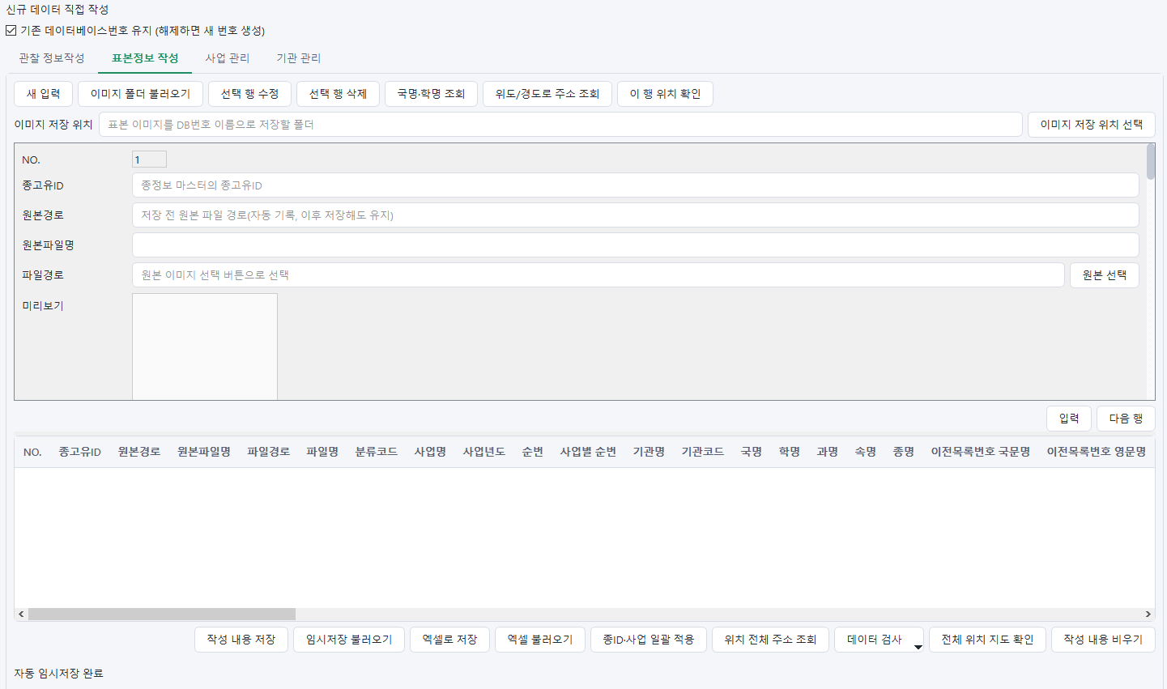
표본정보 작성: 표본만의 규칙
05 · 신규 데이터 › 표본정보 작성
1
목적
표본정보를 입력합니다. 기본 입력·수정·삭제는 관찰과 같습니다(14쪽).
2
3
위치
신규 데이터 › ① 표본정보 작성 탭
순서
국명 입력 → ‘국명·학명 조회’
과명은 직접 입력
⑥ 분류코드: 목록에서 선택하거나 직접 입력
④ ‘원본 선택’으로 이미지 등록 (여러 장은 ② ‘이미지 폴더 불러오기’)
4
5
6
결과
학명·종고유ID·속명·종명이 채워지고 ⑤ 미리보기에 이미지가 보입니다. DB 번호 미디어코드는 SP.
주의
자동입력된 분류 정보를 직접 고치면 노란색으로 표시됩니다. 의도한 수정인지 확인하세요. 이미지 저장 폴더는 ③에서 지정합니다.
BioFlow 사용자 매뉴얼 · 관찰·표본 입력
18
Notes:
표본정보 작성은 기본 사용법이 관찰과 같고, 몇 가지 규칙만 다릅니다. 첫째, DB 번호의 미디어코드는 SP입니다. 둘째, 국명으로 조회하면 학명, 종고유ID, 속명, 종명이 자동으로 들어가지만 과명은 직접 입력합니다. 셋째, 자동으로 들어간 분류 정보를 손으로 고치면 노란색으로 표시되니, 의도한 수정인지 확인하세요. 넷째, 분류코드는 기본 목록에 없으면 직접 입력할 수 있습니다. 이미지는 원본 선택으로 한 장씩, 또는 이미지 폴더 불러오기로 여러 장을 한 번에 등록합니다. [화면 캡처 삽입 권장: 수동 수정되어 노란색으로 표시된 셀]

Slide 19
번호 4가지 한눈에 비교
06 · 번호 체계
번호 | 의미 | 정해지는 방법 | 예시 | 사업별 순번을 고치면
NO. | 표에서 행을 관리하는 번호 | 프로그램이 행마다 표시 | 1, 2, 3 … | 바뀌지 않음
사업 순번 (표의 ‘순번’ 열) | 사업에 지정된 순번 | 사업 관리에서 등록 | 3 (DB 번호에 03) | 바뀌지 않음
사업별 순번 | 같은 사업 안에서 각 데이터에 붙이는 순번 | 자동 부여 · 직접 수정 · 일괄 적용 시작 번호 | 1, 2 … 100 (DB 번호에 00100) | 수정한 행부터 아래쪽 같은 사업 행이 이어서 바뀜
데이터베이스번호 (DB 번호) | 기관·미디어·분류·사업 정보·사업별 순번을 조합한 식별번호 | 자동 생성 · 직접 수정 가능 | TEST-SP-BI-260300100 | 대상 행의 끝 5자리가 새 순번으로 갱신
헷갈림 주의 1 · 표의 ‘순번’ 열은 사업 순번입니다. 사업별 순번 열과 구분하세요.
헷갈림 주의 2 · NO.는 DB 번호에 들어가지 않습니다. DB 번호 끝 5자리는 사업별 순번입니다.
BioFlow 사용자 매뉴얼 · 번호 체계
19
Notes:
BioFlow에는 비슷해 보이는 번호가 네 가지 있습니다. NO.는 표에서 행을 관리하는 번호일 뿐 DB 번호와는 관계가 없습니다. 사업 순번은 사업 관리에서 사업에 지정한 번호로, 표에서는 ‘순번’ 열로 보입니다. 사업별 순번은 같은 사업 안에서 데이터마다 붙이는 번호입니다. 데이터베이스번호는 이 정보들을 조합한 식별번호입니다. 오른쪽 열처럼, 사업별 순번을 고쳐도 NO.와 사업 순번은 그대로이고, DB 번호의 끝 다섯 자리만 바뀝니다.

Slide 20
데이터베이스번호(DB 번호) 구성
06 · 번호 체계
예시 입력 · 기관코드 TEST · 미디어코드 SP(표본) · 분류코드 BI · 사업년도 2026 · 사업 순번 3 · 사업별 순번 100
TEST
-
SP
-
BI
-
26
03
00100
기관코드
미디어코드
분류코드
사업년도
뒤 2자리
사업 순번
2자리
사업별 순번
5자리
기관코드 - 미디어코드 - 분류코드 - [사업년도 뒤 2자리][사업 순번 2자리][사업별 순번 5자리]
사업 순번 3 → 03
사업별 순번 100 → 00100
표본 = SP
2자리로 맞추고 앞을 0으로 채웁니다.
5자리로 맞추고 앞을 0으로 채웁니다.
표본정보의 미디어코드는 항상 SP입니다.
BioFlow 사용자 매뉴얼 · 번호 체계
20
Notes:
DB 번호는 여섯 조각으로 이루어져 있습니다. 앞에서부터 기관코드, 미디어코드, 분류코드가 하이픈으로 이어지고, 마지막 덩어리는 사업년도 뒤 두 자리, 사업 순번 두 자리, 사업별 순번 다섯 자리를 붙여 씁니다. 예시처럼 기관코드 TEST, 표본이라 미디어코드 SP, 분류코드 BI, 사업년도 2026, 사업 순번 3, 사업별 순번 100이면 TEST-SP-BI-260300100이 됩니다. 사업 순번 3은 03, 사업별 순번 100은 00100처럼 자릿수를 맞춰 앞을 0으로 채웁니다.

Slide 21
사업별 순번 변경 규칙
06 · 번호 체계
1
수정한 행부터 아래쪽의 같은 사업 행에만 적용
한 행의 사업별 순번을 직접 수정하면
2
중간의 다른 사업 행은 건너뜀 (값 그대로)
그 행부터 아래쪽의 같은 사업 행만 100, 101, 102 … 로 이어집니다
3
수정한 행 위쪽 데이터는 바뀌지 않음
4
다른 사업의 사업별 순번은 바뀌지 않음
같은 사업 = 사업년도와 사업 순번이 모두 같은 행
5
NO.와 사업에 지정된 사업 순번 자체는 바뀌지 않음
6
대상 행의 DB 번호에 새 사업별 순번이 5자리로 반영
전제 조건 · DB 번호에 반영하려면 기관코드·미디어코드·분류코드·사업년도·사업 순번이 채워져 있어야 합니다. 이 규칙은 사업별 순번 값을 직접 수정했을 때 적용됩니다.
BioFlow 사용자 매뉴얼 · 번호 체계
21
Notes:
사업별 순번을 직접 수정했을 때의 규칙입니다. 어떤 행의 사업별 순번을 100으로 고치면, 그 행부터 아래쪽에 있는 같은 사업 행이 100, 101, 102로 이어서 바뀝니다. 같은 사업인지는 사업년도와 사업 순번이 모두 같은지로 판단합니다. 중간에 다른 사업 행이 끼어 있으면 그 행은 건너뛰고 같은 사업 행에만 이어서 적용합니다. 위쪽 행, 다른 사업, NO., 사업 순번은 바뀌지 않습니다. 대상 행의 DB 번호 끝 다섯 자리도 새 순번으로 바뀝니다. 단, DB 번호를 만들 정보가 채워져 있어야 합니다. 다음 장에서 실제 예로 확인하겠습니다.

Slide 22
변경 전후 비교: 2행에서 사업별 순번을 100으로 수정한 사례
06 · 번호 체계
행 | 사업년도 | 사업 순번 | 변경 전 사업별 순번 | 변경 후 사업별 순번 | DB 번호 끝 5자리
1행 | 2026 | 3 | 1 | 1 | 기존 값 유지
2행 | 2026 | 3 | 2 | 100 | 00100
3행 | 2026 | 7 | 1 | 1 | 기존 값 유지
4행 | 2026 | 3 | 3 | 101 | 00101
5행 | 2026 | 3 | 4 | 102 | 00102
1행 · 수정한 행 위쪽 → 그대로
2행 · 사용자가 2 → 100으로 수정한 행
3행 · 사업 순번 7, 다른 사업 → 건너뜀
4·5행 · 같은 사업(2026·3) → 101, 102로 이어짐
DB 번호 전체 예 (기관코드 TEST · 미디어코드 SP · 분류코드 BI)
2행 TEST-SP-BI-260300100 · 4행 …260300101 · 5행 …260300102
NO.와 사업 순번(3, 7)은 모든 행에서 그대로입니다.
BioFlow 사용자 매뉴얼 · 번호 체계
22
Notes:
2행의 사업별 순번을 2에서 100으로 고친 경우입니다. 2행은 100이 되고 DB 번호 끝 다섯 자리는 00100이 됩니다. 3행은 사업 순번이 7이라 다른 사업이므로 건너뜁니다. 4행과 5행은 2행과 같은 2026년, 사업 순번 3인 사업이므로 101, 102로 이어지고, DB 번호도 00101, 00102로 바뀝니다. 2행보다 위에 있는 1행은 그대로입니다. 어느 행이든 NO.와 사업 순번은 바뀌지 않습니다.

Slide 23
기존 DB 번호 유지와 직접 수정
06 · 번호 체계
옵션 위치 1 · 신규 데이터 화면 상단
목적
이미 부여된 DB 번호를 보존할지 새로 만들지 정합니다.
위치
신규 데이터 상단 체크박스, 일괄 적용 설정
옵션 위치 2 · 일괄 적용 설정 › 번호 생성 (33쪽)
‘기존 데이터베이스번호 유지 (빈 번호만 생성)’
순서
표에서 DB 번호 열 확인
필요하면 셀에서 직접 수정
‘데이터 검사’ › ‘DB 번호 오류 검사 및 수정’
누락·형식·중복 결과 확인 → 보완 후 재검사
‘엑셀로 저장’
체크함 (유지)
해제 (새 번호)
이미 있는 DB 번호는 그대로 두고, 빈 번호만 새로 만듭니다.
새 번호를 생성합니다.
결과
체크 시 기존 번호는 보존되고 빈 번호만 생성됩니다.
예외 · 유지 옵션이 켜져 있어도, 사업별 순번을 직접 수정한 범위의 DB 번호는 새 순번으로 갱신됩니다(21쪽). DB 번호 셀은 직접 고칠 수도 있습니다.
주의
유지 옵션이 모든 번호 변경을 막지는 않습니다. 저장 전 반드시 검사하세요.
BioFlow 사용자 매뉴얼 · 번호 체계
23
Notes:
기존 데이터베이스번호 유지 옵션은 이미 부여된 번호를 보존하기 위한 기능입니다. 신규 데이터 화면 상단 체크박스와 일괄 적용 설정 창의 번호 생성 항목에 있습니다. 체크하면 기존 번호는 그대로 두고 빈 번호만 만들고, 해제하면 새 번호를 생성합니다. 다만 이 옵션이 모든 번호 변경을 막는 것은 아닙니다. 사업별 순번을 직접 고치면 그 범위의 DB 번호는 새 순번으로 갱신됩니다. DB 번호는 셀에서 직접 고칠 수도 있으니, 최종 저장 전에는 오른쪽 순서대로 번호를 확인하고 검사하세요.

Slide 24
데이터 표 직접 편집
07 · 관찰·표본 공통
목적 여러 행을 표에서 바로 고치고 복사합니다. 위치 관찰·표본 화면 아래쪽 데이터 표
1 · 셀 수정
2 · 복사·붙여넣기
3 · 범위 복사
셀을 더블클릭하거나, 셀을 선택하고 바로 타이핑합니다.
Ctrl+C로 복사하고 Ctrl+V로 붙여넣습니다.
행 전체, 열 전체, 사각형 범위를 선택해 한 번에 복사합니다.
4 · 채우기 핸들
5 · 자동 처리
6 · 대량 붙여넣기 후
선택 셀의 채우기 핸들을 드래그해 이웃 셀에 값을 복사합니다.
국명 입력 시 종정보 조회, 날짜 숫자 입력 시 형식 변환(25쪽) 등이 지원됩니다.
일괄 적용(32쪽)과 데이터 검사(35쪽)로 결과를 꼭 확인합니다.
[화면 캡처 삽입: 데이터 표 › 사각형 범위 선택과 채우기 핸들 드래그]
BioFlow 사용자 매뉴얼 · 표·날짜·위치
24
Notes:
여러 행을 다룰 때는 아래 데이터 표에서 바로 편집하는 것이 빠릅니다. 셀을 더블클릭하거나 선택한 뒤 바로 타이핑해 고칩니다. Ctrl+C와 Ctrl+V로 복사하고 붙여넣을 수 있고, 행, 열, 사각형 범위를 선택해 한꺼번에 복사할 수도 있습니다. 채우기 핸들을 드래그하면 이웃 셀에 값을 복사합니다. 국명 조회와 날짜 형식 변환 같은 자동 처리도 표에서 지원됩니다. 다만 많이 붙여넣은 뒤에는 일괄 적용과 데이터 검사로 결과를 꼭 확인하세요.

Slide 25

날짜 입력: 숫자로 입력하면 형식 변환
07 · 관찰·표본 공통
대상 칸
동정년월일
관찰일
채집년월일
목적
날짜를 빠르게 입력하고 형식을 통일합니다.
위치
입력 폼과 데이터 표의 날짜 칸
260508
2026-05-08
6자리
순서
날짜 칸에 숫자 6자리 또는 8자리 입력
바뀐 값 확인
20260508
2026-05-08
결과
2026-05-08 형식(연-월-일)으로 바뀝니다.
8자리
주의
변환된 연도·월·일이 원자료와 같은지 확인하세요. 특히 6자리 입력은 연도를 한 번 더 봅니다.
BioFlow 사용자 매뉴얼 · 표·날짜·위치
25
Notes:
동정년월일, 관찰일, 채집년월일 같은 날짜 칸은 숫자만 입력해도 됩니다. 260508처럼 여섯 자리, 또는 20260508처럼 여덟 자리로 입력하면 2026-05-08 형식으로 바뀝니다. 입력 폼과 데이터 표 모두에서 쓸 수 있습니다. 변환된 날짜가 원자료와 같은지는 꼭 확인하세요. 특히 여섯 자리로 넣었을 때는 연도를 한 번 더 확인하는 것이 좋습니다.

Slide 26
위치·주소 입력 도구
07 · 관찰·표본 공통
목적 좌표와 국문·영문 주소를 빠르고 정확하게 채웁니다. 위치 상단 버튼 줄(선택한 행), 하단 버튼 줄(전체 행), 주소 칸
기능 | 위치 | 대상 | 하는 일
‘위도/경도로 주소 조회’ | 상단 버튼 줄 | 선택한 행 | 입력된 위도·경도로 주소를 조회해 채웁니다.
‘위치 전체 주소 조회’ | 하단 버튼 줄 | 전체 행 | 모든 행의 좌표로 주소를 조회합니다.
‘이 행 위치 확인’ | 상단 버튼 줄 | 선택한 행 | 그 행의 좌표를 지도에서 확인합니다.
‘전체 위치 지도 확인’ | 하단 버튼 줄 | 전체 행 | 전체 행의 위치를 지도에 표시합니다(27쪽).
주소 자동완성 | 주소 칸 | 입력 중인 칸 | 주소를 입력할 때 자동완성으로 입력을 돕습니다.
영문 주소 자동 매칭 | 주소 칸 | 해당 행 | 국문 주소에 대응하는 영문 주소를 자동으로 맞춰 넣습니다.
상단 버튼 줄 (관찰)
주의 · 온라인 주소 조회는 인터넷 연결이 필요하고, 행이 많으면 시간이 걸릴 수 있습니다.
BioFlow 사용자 매뉴얼 · 표·날짜·위치
26
Notes:
위치와 주소 관련 도구를 정리했습니다. 상단 버튼 줄의 위도/경도로 주소 조회와 이 행 위치 확인은 선택한 행 하나를 대상으로 합니다. 하단 버튼 줄의 위치 전체 주소 조회와 전체 위치 지도 확인은 전체 행을 대상으로 합니다. 주소 칸에서는 자동완성을 쓸 수 있고, 국문 주소에 대응하는 영문 주소는 자동으로 맞춰집니다. 온라인 주소 조회는 인터넷 연결이 필요하며, 행이 많으면 시간이 걸리니 여유를 두고 실행하세요.

Slide 27
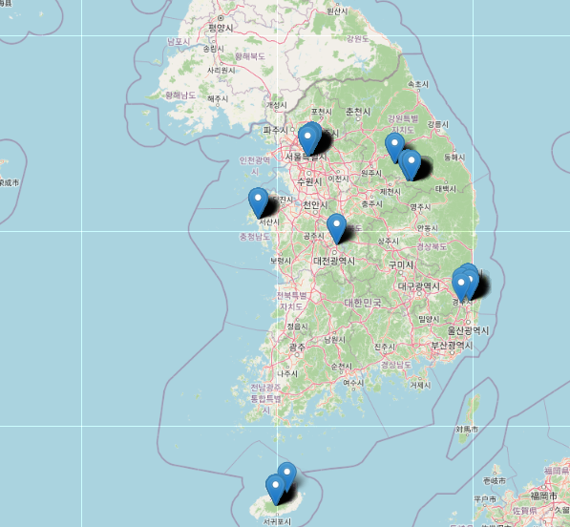
좌표 경고 확인과 지도 점검
07 · 관찰·표본 공통
좌표 범위 오류
위경도 뒤바뀜 의심
국내 범위 이탈
위도·경도 값이 가능한 범위를 벗어남
위도와 경도를 바꿔 넣은 것으로 보임
좌표가 국내 범위 밖에 있음
[화면 캡처 삽입: 빨간색 좌표 셀과 마우스 안내 문구]
확인 순서
빨간색으로 표시된 좌표 셀 찾기
셀에 마우스를 올려 안내 내용 읽기
원자료와 대조해 수정
‘데이터 검사’ › ‘좌표 검사’
‘전체 위치 지도 확인’으로 분포 점검
주의 · 저장할 때 좌표 경고가 나오면 넘기지 말고 해당 행을 확인하세요. 지도에서 바다나 국외에 찍힌 지점도 다시 봅니다.
‘전체 위치 지도 확인’ 화면 예: 전체 행의 위치가 지도에 표시됩니다.
BioFlow 사용자 매뉴얼 · 표·날짜·위치
27
Notes:
BioFlow는 좌표에 문제가 있어 보이면 해당 좌표 셀을 빨간색으로 표시합니다. 좌표 범위 오류, 위도와 경도가 뒤바뀐 것으로 의심되는 경우, 국내 범위를 벗어난 경우가 대표적입니다. 빨간 셀에 마우스를 올리면 어떤 문제인지 안내 내용이 나옵니다. 원자료와 대조해 고친 뒤 데이터 검사의 좌표 검사로 다시 확인하고, 전체 위치 지도 확인으로 지점 분포를 눈으로 점검하세요. 저장할 때 좌표 경고가 나오면 그냥 넘기지 말고 확인하는 것이 원칙입니다.

Slide 28
미디어 등록: 이미지·동영상·사운드
08 · 신규 데이터 › 관찰 정보작성
목적
관찰 데이터에 이미지·동영상·사운드 파일을 연결합니다.
1
위치
관찰 정보작성 › 입력 폼
2
순서
① ‘미디어 저장 위치 선택’으로 저장 폴더 지정
② 미디어타입 선택
③ ‘원본 선택’으로 파일 선택
자동 추출된 위치·날짜·재생시간 확인, 빈 항목 보완
‘입력’
4
5
3
결과
④ 원본경로·원본파일명이 기록되고, 메타데이터가 있으면 위치·날짜·재생시간이 채워집니다.
① 미디어 저장 위치 선택 · ② 미디어타입 · ③ 원본 선택 · ④ 원본경로·원본파일명 · ⑤ 파일경로
주의
메타데이터가 없는 파일은 해당 항목이 비어 있으니 직접 입력하세요.
BioFlow 사용자 매뉴얼 · 미디어
28
Notes:
관찰정보에는 이미지, 동영상, 사운드를 연결할 수 있습니다. 먼저 1번 미디어 저장 위치 선택으로 파일을 저장할 폴더를 정하고, 2번에서 미디어타입을 고른 뒤 3번 원본 선택으로 파일을 고릅니다. 파일에 메타데이터가 있으면 위치, 날짜, 재생시간이 자동으로 채워집니다. 메타데이터가 없는 항목은 비어 있으니 직접 채워 주세요. 원본경로와 원본파일명은 자동으로 기록됩니다.

Slide 29

원본 파일과 저장 파일, 미리보기
08 · 관찰·표본 공통
원본 파일 (가져온 곳)
저장 파일 (미디어 저장 위치)
원본경로 · H:\파충강_이미지\능구렁이_2.jpg
파일경로 · 지정한 저장 위치 안의 경로
원본파일명 · 능구렁이_2
저장
파일명 · DB 번호를 활용해 관리
자동 기록, 이후 저장해도 유지
예: TEST-SP-BI-260300100
알아 둘 점
이미지 미리보기
· 저장 위치는 원본 폴더와 다른 곳으로 지정합니다.
확대 · 축소 · 화면에 맞춤으로 사진을 자세히 확인합니다.
· 표본 이미지는 DB 번호 이름으로 저장됩니다(이미지 저장 위치 안내 문구).
[화면 캡처 삽입: 미리보기 확대·축소·화면에 맞춤]
· 저장 전에는 파일경로가 원본경로와 같게 보일 수 있습니다(화면 예).
BioFlow 사용자 매뉴얼 · 미디어
29
Notes:
미디어 항목에는 경로가 두 쌍 있습니다. 원본경로와 원본파일명은 파일을 가져온 원래 위치로, 자동으로 기록되고 저장한 뒤에도 그대로 남습니다. 파일경로와 파일명은 미디어 저장 위치에 저장된 파일을 가리키며, 파일명은 DB 번호를 활용해 관리됩니다. 표본 이미지는 DB 번호 이름으로 저장됩니다. 저장 위치는 원본 폴더와 다른 곳으로 지정하세요. 이미지 미리보기에서는 확대, 축소, 화면에 맞춤으로 사진을 자세히 볼 수 있습니다.

Slide 30
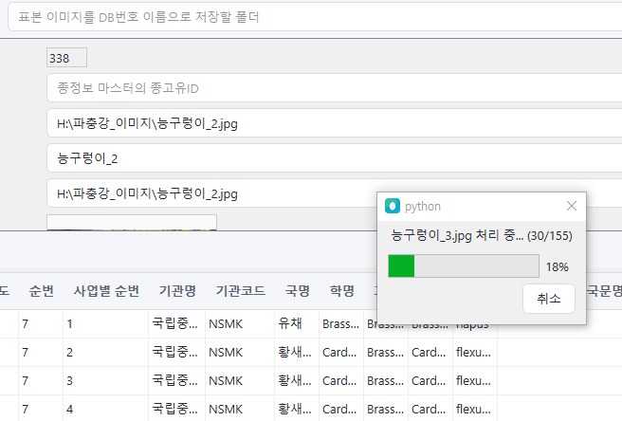
폴더 일괄 불러오기
08 · 관찰·표본 공통
목적
폴더 안의 여러 파일을 한 번에 행으로 추가합니다.
위치
관찰: 상단 ‘미디어 폴더 불러오기’ · 표본: 상단 ‘이미지 폴더 불러오기’
순서
버튼 클릭 → 불러올 폴더 선택
진행 창에서 처리 건수와 진행률 확인
멈춰야 하면 ‘취소’
완료 후 표에서 추가된 행 점검
2
3
결과
파일마다 행이 추가되고 원본경로·원본파일명이 기록됩니다.
주의 · 불러온 뒤 반드시 점검
진행 창 예: ‘능구렁이_3.jpg 처리 중… (30/155)’, 18%, ‘취소’ 버튼
사업
종정보
번호
좌표
→ 일괄 적용(32쪽)으로 한꺼번에 채우고 데이터 검사(35쪽)로 확인
BioFlow 사용자 매뉴얼 · 미디어
30
Notes:
파일이 많을 때는 폴더째 불러옵니다. 관찰은 미디어 폴더 불러오기, 표본은 이미지 폴더 불러오기 버튼을 씁니다. 폴더를 고르면 진행 창이 뜨고, 화면 예처럼 155개 중 30번째 파일 처리 중, 18퍼센트와 같이 진행 상황이 보입니다. 중간에 멈추려면 취소를 누릅니다. 불러오면 파일마다 행이 생기지만, 사업, 종정보, 번호, 좌표는 아직 확인되지 않은 상태입니다. 일괄 적용으로 한꺼번에 채우고 데이터 검사로 반드시 점검하세요.

Slide 31
동영상 캡처 이미지 생성
08 · 신규 데이터 › 관찰 정보작성
하단 버튼 줄 (관찰)
목적
동영상 파일에서 캡처 이미지를 만듭니다.
위치
관찰 정보작성 › 하단 ‘동영상 캡처 이미지 생성’
저장 위치
순서
동영상 행이 표에 있는지 확인
‘동영상 캡처 이미지 생성’ 클릭
원본 동영상 폴더의 ‘썸네일’ 폴더에서 이미지 확인
원본 동영상 폴더
동영상 파일
썸네일 (하위 폴더)
생성된 캡처 이미지
결과
원본 동영상 폴더 아래 ‘썸네일’ 하위 폴더에 캡처 이미지가 저장됩니다.
[화면 캡처 삽입: 원본 동영상 폴더 안 ‘썸네일’ 폴더]
주의
저장 위치는 미디어 저장 위치가 아니라 원본 동영상 폴더입니다. 표본정보 작성에는 이 버튼이 없습니다.
BioFlow 사용자 매뉴얼 · 미디어
31
Notes:
관찰정보에 동영상이 있으면 하단의 동영상 캡처 이미지 생성 버튼으로 캡처 이미지를 만들 수 있습니다. 생성된 이미지는 미디어 저장 위치가 아니라, 원본 동영상이 있는 폴더 아래 썸네일이라는 하위 폴더에 저장됩니다. 그림처럼 원본 동영상 폴더 안에 썸네일 폴더가 생기고 그 안에 이미지가 들어갑니다. 이 기능은 관찰 정보작성에만 있습니다.

Slide 32
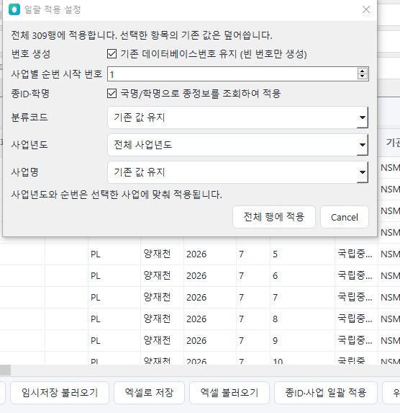
일괄 적용: 여러 행을 한 번에 채우기
09 · 관찰·표본 공통
3
목적
불러온 여러 행에 종정보·사업·분류코드(관찰은 미디어 포함)를 한꺼번에 적용합니다.
위치
하단 버튼 줄 · 관찰 ‘종ID·사업·미디어 일괄 적용’ / 표본 ‘종ID·사업 일괄 적용’
순서
하단 일괄 적용 버튼 클릭
‘일괄 적용 설정’ 창에서 항목 선택 (다음 장)
맨 위 적용 범위 문구 확인 (화면 예: 전체 309행)
‘전체 행에 적용’
표에서 결과 확인 → 데이터 검사
4
결과
선택한 항목 값이 전체 행에 들어갑니다. 사업년도와 순번은 선택한 사업에 맞춰 적용됩니다.
주의
선택한 항목은 기존 값을 덮어씁니다. 바꾸지 않을 항목은 ‘기존 값 유지’로 두세요.
표본의 ‘일괄 적용 설정’ 창 예
BioFlow 사용자 매뉴얼 · 일괄 적용·검사·저장
32
Notes:
폴더나 엑셀로 많은 행을 불러온 뒤에는 일괄 적용으로 한꺼번에 채웁니다. 관찰은 종ID·사업·미디어 일괄 적용, 표본은 종ID·사업 일괄 적용 버튼입니다. 설정 창 맨 위에는 화면 예처럼 전체 309행에 적용하며 선택한 항목의 기존 값을 덮어쓴다는 문구가 나옵니다. 이 범위를 꼭 확인하세요. 바꾸지 않을 항목은 기존 값 유지로 두고 전체 행에 적용을 누릅니다. 적용 후에는 표를 확인하고 데이터 검사를 실행합니다. [화면 캡처 삽입 권장: 관찰의 일괄 적용 설정 창 — 미디어타입·미디어코드 항목]

Slide 33
‘일괄 적용 설정’ 창의 항목
09 · 일괄 적용
화면 항목 | 화면 예 (표본) | 의미
번호 생성 | 체크: 기존 데이터베이스번호 유지 (빈 번호만 생성) | 체크하면 기존 DB 번호를 보존하고 빈 번호만 생성(23쪽)
사업별 순번 시작 번호 | 1 | 사업별 순번을 매기기 시작할 번호
종ID·학명 | 체크: 국명/학명으로 종정보를 조회하여 적용 | 체크하면 각 행의 국명·학명으로 종정보를 조회해 적용
분류코드 | 기존 값 유지 | 그대로 두거나, 코드를 골라 전체 행에 적용
사업년도 | 전체 사업년도 | 적용할 사업의 사업년도 선택
사업명 | 기존 값 유지 | 그대로 두거나, 사업을 골라 전체 행에 적용
미디어타입·미디어코드 (관찰만) | [화면 캡처 삽입: 관찰 설정 창] | 관찰 행의 미디어타입과 미디어코드를 한꺼번에 설정
하단 안내 | 사업년도와 순번은 선택한 사업에 맞춰 적용됩니다. | 사업을 고르면 그 사업의 사업년도·사업 순번이 함께 들어감
버튼: ‘전체 행에 적용’ (실행) · ‘Cancel’ (취소)
BioFlow 사용자 매뉴얼 · 일괄 적용·검사·저장
33
Notes:
설정 창의 항목을 위에서부터 보겠습니다. 번호 생성은 기존 데이터베이스번호 유지 옵션입니다. 사업별 순번 시작 번호는 순번을 몇 번부터 매길지 정합니다. 종ID·학명을 체크하면 각 행의 국명이나 학명으로 종정보를 조회해 채웁니다. 분류코드와 사업명은 기존 값 유지로 두면 바뀌지 않고, 값을 고르면 전체 행에 적용됩니다. 사업을 고르면 그 사업의 사업년도와 사업 순번이 함께 들어갑니다. 관찰에는 미디어타입과 미디어코드 항목이 추가로 있습니다.

Slide 34
일괄 적용과 사업별 순번 재번호는 다른 기능
09 · 일괄 적용
구분 | 일괄 적용 | 사업별 순번 재번호
시작 방법 | 하단 일괄 적용 버튼 → 설정 창 | 표에서 한 행의 사업별 순번을 직접 수정
적용 범위 | 전체 행 (화면 예: 309행) | 수정한 행부터 아래쪽의 같은 사업 행
바뀌는 것 | 선택한 항목: 종ID·학명, 분류코드, 사업, 미디어(관찰), 사업별 순번 시작 번호 | 사업별 순번, DB 번호 끝 5자리
그대로인 것 | ‘기존 값 유지’로 둔 항목 | 위쪽 행, 다른 사업, NO., 사업 순번
쓰는 때 | 폴더·엑셀로 대량 불러온 직후 | 특정 위치부터 번호를 다시 매길 때
자세히 | 32–33쪽 | 21–22쪽
주의 · 일괄 적용을 실행하면 선택한 항목이 전체 행에 덮어써집니다. 일부 구간만 번호를 바꾸려면 일괄 적용 대신 해당 행의 사업별 순번을 직접 수정하세요.
BioFlow 사용자 매뉴얼 · 일괄 적용·검사·저장
34
Notes:
번호와 관련해 두 기능을 혼동하지 않도록 비교했습니다. 일괄 적용은 설정 창에서 고른 항목을 전체 행에 한꺼번에 적용하는 기능으로, 대량으로 불러온 직후에 씁니다. 사업별 순번 재번호는 표에서 한 행의 사업별 순번을 직접 고쳤을 때, 그 행부터 아래쪽 같은 사업 행만 이어서 번호가 바뀌는 동작입니다. 일부 구간만 번호를 바꾸고 싶다면 일괄 적용을 쓰지 말고 해당 행의 사업별 순번을 직접 수정하세요.

Slide 35
데이터 검사: DB 번호와 좌표
09 · 관찰·표본 공통
하단 버튼 줄 (관찰) · ‘데이터 검사’ ▼
목적
저장 전에 DB 번호와 좌표 오류를 찾아 바로잡습니다.
위치
관찰·표본 하단 ‘데이터 검사’ ▼ 메뉴
‘DB 번호 오류 검사 및 수정’
‘좌표 검사’
누락 · 형식 · 중복 등을 검사하고, 고칠 수 있는 항목은 수정
좌표 값을 점검 (경고 유형은 27쪽)
순서
‘데이터 검사’ 클릭
‘DB 번호 오류 검사 및 수정’ 선택
수정된 항목과 수정하지 못한 항목 확인
필요하면 결과 복사
필수값 보완 후 다시 검사
‘좌표 검사’도 실행
[화면 캡처 삽입: ‘데이터 검사’ ▼ 메뉴 펼친 화면]
[화면 캡처 삽입: DB 번호 검사 결과 창 — 수정됨 / 수정하지 못함 / 결과 복사]
결과
검사 결과가 표시되고, 고칠 수 있는 DB 번호는 수정됩니다.
주의
수정하지 못한 항목은 기관코드·분류코드·사업 정보 등 필수값을 채운 뒤 다시 검사하세요.
BioFlow 사용자 매뉴얼 · 일괄 적용·검사·저장
35
Notes:
엑셀로 저장하기 전에는 반드시 데이터 검사를 합니다. 하단의 데이터 검사 버튼을 누르면 메뉴가 펼쳐지고, DB 번호 오류 검사 및 수정과 좌표 검사를 고를 수 있습니다. DB 번호 검사는 번호 누락, 형식, 중복 등을 확인하고 고칠 수 있는 항목은 수정합니다. 결과 창에서 수정된 항목과 수정하지 못한 항목을 확인하고, 필요하면 결과를 복사해 둡니다. 수정하지 못한 항목은 필수값을 채운 뒤 다시 검사하세요. 좌표 검사도 같은 방식으로 실행합니다.

Slide 36
저장·불러오기 기능 한눈에
09 · 저장·불러오기
하단 버튼 줄 (표본)
기능 | 하는 일 | 언제 쓰나
자동 임시저장 | 작성 중인 내용을 자동으로 임시 저장 (상태 표시: ‘자동 임시저장 완료’) | 항상 동작 · 대시보드에 작성 중 건수 표시
‘작성 내용 저장’ | 작성 중인 내용을 직접 저장 | 작업을 멈추거나 자리를 비울 때
‘임시저장 불러오기’ | 저장해 둔 작성 내용을 다시 불러옴 | 이전 작업을 이어서 할 때
‘엑셀 불러오기’ | 엑셀 시트를 골라 컬럼을 맞춰 표로 가져옴 | 기존 엑셀 자료를 입력할 때 (37쪽)
‘엑셀로 저장’ | 제출용 엑셀 파일을 만듦 | 데이터 검사를 마친 뒤 (38쪽)
임시저장 = 이어서 작업하기
엑셀로 저장 = 최종 제출용
프로그램 안에서 작성 중인 상태를 보관합니다.
검사를 마친 결과를 파일로 만듭니다.
BioFlow 사용자 매뉴얼 · 일괄 적용·검사·저장
36
Notes:
저장과 불러오기 기능은 하단 버튼 줄에 모여 있습니다. 작성 중인 내용은 자동으로 임시 저장되고, 화면 아래에 자동 임시저장 완료라고 표시됩니다. 직접 저장하려면 작성 내용 저장을, 이어서 작업하려면 임시저장 불러오기를 씁니다. 기존 엑셀 자료는 엑셀 불러오기로 가져오고, 최종 결과는 엑셀로 저장으로 파일을 만듭니다. 핵심은 임시저장은 이어서 작업하기 위한 것이고, 제출용은 엑셀로 저장한 파일이라는 점입니다.

Slide 37
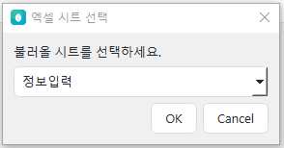
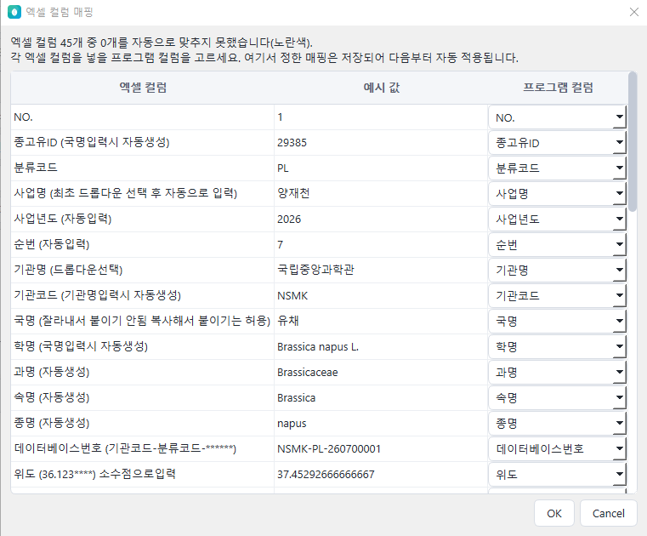
‘엑셀 불러오기’: 시트 선택과 컬럼 매핑
09 · 저장·불러오기
목적
기존 엑셀 자료를 데이터 표로 가져옵니다.
① ‘엑셀 시트 선택’
② ‘엑셀 컬럼 매핑’
위치
관찰·표본 하단 ‘엑셀 불러오기’
순서
‘엑셀 불러오기’ → 파일 선택
① 시트 선택 → OK
② 노란색 행의 프로그램 컬럼 선택
예시 값으로 매핑 확인 → OK
결과
엑셀 내용이 표로 들어옵니다. 정한 매핑은 저장되어 다음부터 자동 적용됩니다.
‘불러올 시트를 선택하세요.’ 목록에서 시트를 고릅니다 (화면 예: 정보입력).
주의
불러온 뒤 일괄 적용과 데이터 검사로 점검하세요.
엑셀 컬럼 · 예시 값 · 프로그램 컬럼 순서
BioFlow 사용자 매뉴얼 · 일괄 적용·검사·저장
37
Notes:
엑셀 불러오기를 누르고 파일을 고르면 먼저 엑셀 시트 선택 창이 뜹니다. 불러올 시트를 고르고 OK를 누릅니다. 다음으로 엑셀 컬럼 매핑 창이 뜹니다. 왼쪽이 엑셀 컬럼, 가운데가 예시 값, 오른쪽이 프로그램 컬럼입니다. 자동으로 맞추지 못한 컬럼은 노란색으로 표시되므로, 오른쪽 목록에서 알맞은 프로그램 컬럼을 고릅니다. 화면 예에서는 45개 컬럼이 모두 자동으로 맞춰졌습니다. 여기서 정한 매핑은 저장되어 다음부터 자동 적용됩니다.

Slide 38
‘엑셀로 저장’과 저장 파일의 역할
09 · 저장·불러오기
입력 데이터
완성본 재구성 파일
목적
검사를 마친 데이터를 제출용 엑셀 파일로 만듭니다.
프로그램에서 입력하거나 불러온 작업 데이터입니다. 다시 불러와 수정할 때의 기준이 됩니다.
입력 데이터를 최종 결과 형식으로 다시 구성한 파일입니다.
위치
관찰·표본 하단 ‘엑셀로 저장’
순서
데이터 검사 완료 확인 (35쪽)
‘엑셀로 저장’ 클릭
생성된 파일을 열어 행 수·번호 확인
[화면 캡처 삽입: ‘엑셀로 저장’ 후 생성된 파일 — 파일 이름과 저장 위치 확인]
결과
작성한 데이터가 엑셀 파일로 저장됩니다.
주의
제출에는 임시저장이 아니라 ‘엑셀로 저장’ 파일을 사용합니다.
구분 | 임시저장 | 엑셀로 저장
목적 | 작업 이어가기 | 최종 결과 제출·보관
시점 | 작성 중 자동·수시 | 데이터 검사 후
다시 열기 | ‘임시저장 불러오기’ | 엑셀 파일 열기, ‘엑셀 불러오기’
BioFlow 사용자 매뉴얼 · 일괄 적용·검사·저장
38
Notes:
데이터 검사를 마쳤으면 엑셀로 저장을 눌러 결과 파일을 만듭니다. 저장 결과에는 입력 데이터와 완성본 재구성 파일이 있습니다. 입력 데이터는 프로그램에서 작업한 데이터 자체이고, 완성본 재구성 파일은 그 데이터를 최종 결과 형식으로 다시 구성한 파일입니다. 임시저장은 작업을 이어가기 위한 것이고, 제출과 보관에는 엑셀로 저장한 파일을 씁니다. 저장 후에는 파일을 열어 행 수와 번호를 확인하세요. 실제 파일 이름과 저장 위치는 캡처를 넣을 때 화면과 맞춰 보완해 주세요.

Slide 39
‘작성 내용 비우기’와 ‘선택 행 삭제’, 종료 시 확인
09 · 저장·불러오기
‘작성 내용 비우기’
‘선택 행 삭제’
위치 · 하단 버튼 줄 맨 오른쪽
위치 · 상단 버튼 줄
대상 · 작성 중인 내용 전체
대상 · 선택한 행만
쓰는 때 · 새 작업을 처음부터 시작할 때
쓰는 때 · 잘못 입력한 행을 지울 때
먼저 · 필요한 내용은 ‘엑셀로 저장’ 해 두기
먼저 · 선택한 행의 NO. 확인
[화면 캡처 삽입: 종료 시 임시저장 확인 창]
프로그램을 닫을 때
임시저장 확인 창이 나타납니다. 안내 문구를 읽고 선택하세요. 다음에 이어서 할 작업이 있으면 임시저장 여부를 꼭 확인합니다.
BioFlow 사용자 매뉴얼 · 일괄 적용·검사·저장
39
Notes:
이름이 비슷해 헷갈리기 쉬운 두 기능입니다. 작성 내용 비우기는 하단 버튼 줄 맨 오른쪽에 있으며 작성 중인 내용 전체를 비웁니다. 새 작업을 처음부터 시작할 때 쓰고, 필요한 내용은 먼저 엑셀로 저장해 두세요. 선택 행 삭제는 상단 버튼 줄에 있으며 선택한 행만 지웁니다. 또 프로그램을 닫을 때는 임시저장 확인 창이 나타나니 안내 문구를 읽고 선택하세요.

Slide 40
① 검토할 종 가져오기
10 · 신규/업데이트 종 정리
목적
마스터에 없거나 바뀐 종을 모아 신규·업데이트 여부를 검토합니다.
위치
왼쪽 메뉴 › 신규/업데이트 종 정리
[화면 캡처 삽입: 신규/업데이트 종 정리 전체 화면]
강조 위치: ① ‘관찰정보에서 미매칭 종 가져오기’
② ‘엑셀 불러오기·컬럼 매핑’ ③ 종 목록 표
순서
① ‘관찰정보에서 미매칭 종 가져오기’ 또는
② ‘엑셀 불러오기·컬럼 매핑’
이전 국명·이전 학명 자료가 있으면 함께 연결
③ 표에서 가져온 종 확인
결과
검토할 종 목록이 표에 표시됩니다.
주의
엑셀을 가져올 때 각 컬럼이 알맞은 항목에 연결됐는지 확인하세요.
방법 A · 관찰정보에서
방법 B · 엑셀에서
관찰정보 중 마스터와 매칭되지 않은 종을 가져옵니다.
외부 종 목록 엑셀을 불러와 컬럼을 맞춥니다.
BioFlow 사용자 매뉴얼 · 신규/업데이트 종 정리
40
Notes:
입력 중에 종정보 마스터에서 찾지 못한 종은 신규/업데이트 종 정리 메뉴에서 검토합니다. 가져오는 방법은 두 가지입니다. 관찰정보에서 미매칭 종 가져오기를 누르면 관찰정보 중 마스터와 매칭되지 않은 종을 모아 옵니다. 또는 엑셀 불러오기·컬럼 매핑으로 외부 종 목록을 가져옵니다. 이전 국명이나 이전 학명 자료가 있으면 함께 연결해 두면 검토에 도움이 됩니다.

Slide 41
② 매칭 규칙과 검토 방법
10 · 신규/업데이트 종 정리
정확히 일치만
유사 이름은 보류
확인할 정보
최종 판단
국명만 있는 자료는 마스터 국명과 정확히 같을 때만 기존 정보와 매칭
비슷한 이름만으로는 자동 확정하지 않고 사용자가 검토
기존ID, 이전 학명, 국문·영문 분류체계 정보
확인한 정보로 신규인지 업데이트인지 사용자가 결정
검토 예시 (설명용 가상 사례)
입력 자료 | 마스터와 비교 | 처리
국명 ‘유채’ | 마스터 국명 ‘유채’와 정확히 일치 | 기존 정보 매칭 → 기존ID·분류체계 확인
국명 ‘유채꽃’ | 정확히 같은 국명 없음 (비슷한 이름만 있음) | 자동 확정하지 않음 → 사용자 검토
이전 학명이 함께 있는 자료 | 이전 학명과 현재 학명, 분류체계 정보 비교 | 사용자가 신규·업데이트 판단
BioFlow 사용자 매뉴얼 · 신규/업데이트 종 정리
41
Notes:
매칭 규칙은 보수적입니다. 국명만 있는 자료는 마스터의 국명과 정확히 같을 때만 기존 정보와 연결합니다. 이름이 비슷하다는 이유만으로 자동 확정하지 않으므로, 그런 종은 사용자가 직접 검토해야 합니다. 검토할 때는 기존ID, 이전 학명, 국문과 영문 분류체계 정보를 확인하고, 신규 종인지 기존 종의 업데이트인지 결정합니다. 아래 표는 이해를 돕기 위한 가상 사례입니다.

Slide 42
③ 목록 편집과 엑셀 저장
10 · 신규/업데이트 종 정리
‘행 직접 추가’
‘입력’
‘선택 행 수정’
목적
검토 결과를 정리해 신규·업데이트 종 목록을 엑셀로 만듭니다.
‘선택 행 삭제’
‘분류군 기준자료 업데이트’
‘엑셀로 저장’
위치
신규/업데이트 종 정리 화면
순서
추가할 종: ‘행 직접 추가’ → 작성 → ‘입력’
고칠 행: 선택 → ‘선택 행 수정’
지울 행: 선택 → ‘선택 행 삭제’
분류군 기준자료를 갱신할 때 ‘분류군 기준자료 업데이트’
‘엑셀로 저장’
[화면 캡처 삽입: 신규/업데이트 종 정리 › 편집 버튼과 목록 표]
강조 위치: 위 6개 버튼, 기존ID·이전 학명·분류체계 열
결과
정리된 신규·업데이트 종 목록이 엑셀 파일로 저장됩니다.
주의
저장 전 기존ID·학명·분류체계 정보가 채워졌는지 확인하세요.
BioFlow 사용자 매뉴얼 · 신규/업데이트 종 정리
42
Notes:
검토가 끝나면 목록을 정리합니다. 목록에 없는 종은 행 직접 추가로 만들고 입력을 누릅니다. 고칠 행은 선택 행 수정, 지울 행은 선택 행 삭제를 씁니다. 분류군 기준자료를 갱신해야 할 때는 분류군 기준자료 업데이트를 누릅니다. 마지막으로 엑셀로 저장을 눌러 신규·업데이트 종 목록 파일을 만듭니다. 저장 전에는 기존ID, 학명, 분류체계 정보가 빠짐없이 채워졌는지 확인하세요.

Slide 43
파일 보관 위치와 업데이트 시 유의점
11 · 파일 보관
내 문서\BioFlow
프로그램 파일 ≠ 작성 데이터
data
프로그램 파일(실행 파일)과 작성 데이터(내 문서\BioFlow)는 서로 다른 위치에 있습니다.
작업 데이터. 종정보 마스터처럼 사용자가 저장한 자료가 들어갑니다 (예: data\master).
cache
백업 확인
프로그램이 다시 빠르게 쓰려고 임시로 보관하는 자료입니다.
대시보드 › 마스터 백업 파일 목록, ‘백업 폴더 열기’ (6쪽)
logs
프로그램 동작 기록입니다. 문제가 생기면 담당자에게 전달합니다.
주의 · 새 버전으로 바꾸기 전에 내 문서\BioFlow 폴더를 복사해 두면 안전합니다. 폴더 안 파일은 임의로 지우거나 이름을 바꾸지 마세요.
배포용 프로그램 기준 사용자 데이터 위치
BioFlow 사용자 매뉴얼 · 파일 보관
43
Notes:
배포용 프로그램은 사용자 데이터를 내 문서 아래 BioFlow 폴더에 저장합니다. data 폴더에는 종정보 마스터 같은 작업 데이터가, cache 폴더에는 프로그램이 다시 빠르게 쓰려고 임시로 보관하는 자료가, logs 폴더에는 프로그램 동작 기록이 들어갑니다. 문제가 생기면 logs 폴더의 기록을 담당자에게 전달하면 원인을 찾는 데 도움이 됩니다. 프로그램 파일과 작성 데이터는 위치가 다릅니다. 새 버전으로 바꾸기 전에는 BioFlow 폴더를 복사해 두면 안전합니다.

Slide 44
실습: 입력부터 엑셀 저장까지 따라 하기
12 · 실습
단계 | 할 일 | 확인할 결과
1 | 사업·기관 선택 (사업 관리·기관 관리 등록 확인) | 작성 화면에서 사업·기관을 고를 수 있음
2 | 관찰 또는 표본 데이터 입력 (같은 사업 3행 + 다른 사업 1행) | 표에 행이 추가됨
3 | 국명 입력 → ‘국명·학명 조회’ | 학명·종고유ID가 채워짐
4 | 위치·날짜 확인 (날짜 칸에 260508 입력) | 2026-05-08로 변환, 빨간 좌표 셀 없음
5 | 같은 사업 두 번째 행의 사업별 순번을 100으로 수정 | 그 행이 100
6 | 아래쪽 같은 사업 행 확인 | 101, 102로 바뀜 · 다른 사업 행은 그대로
7 | DB 번호 확인 | 끝 5자리 00100, 00101, 00102
8 | ‘데이터 검사’ › ‘DB 번호 오류 검사 및 수정’, ‘좌표 검사’ | 수정하지 못한 항목 없음
9 | ‘엑셀로 저장’ | 파일이 생성되고 행 수·번호가 맞음
실습용 데이터로 진행하고, 실습 후에는 ‘작성 내용 비우기’ 전에 필요한 내용을 저장했는지 확인하세요.
BioFlow 사용자 매뉴얼 · 실습
44
Notes:
지금까지 배운 내용을 한 번에 연습합니다. 사업과 기관을 고르고, 같은 사업 세 행과 다른 사업 한 행을 입력합니다. 국명 조회로 종정보를 채우고 날짜와 위치를 확인합니다. 그다음 같은 사업 두 번째 행의 사업별 순번을 100으로 바꿔, 아래쪽 같은 사업 행이 101, 102로 바뀌고 다른 사업 행은 그대로인지 확인합니다. DB 번호 끝 다섯 자리도 확인한 뒤, 데이터 검사를 거쳐 엑셀로 저장합니다.

Slide 45
자주 묻는 질문: 입력과 번호
12 · 자주 묻는 질문 1/2
Q. 종정보가 자동으로 채워지지 않아요.
Q. 날짜를 어떻게 입력하나요?
국명·학명 입력 후 ‘국명·학명 조회’를 눌렀는지 확인하세요. 철자·띄어쓰기를 고치고 종 검색 탭에서 찾아봅니다. 마스터에 없으면 신규/업데이트 종 정리에서 검토합니다.
숫자 6자리(260508) 또는 8자리(20260508)로 입력하면 2026-05-08로 바뀝니다. 바뀐 값이 원자료와 같은지 확인하세요.
→ 25쪽
→ 16, 10, 40쪽
Q. 좌표가 빨간색으로 표시돼요.
Q. 사업별 순번과 NO.는 무엇이 다른가요?
범위 오류, 위경도 뒤바뀜 의심, 국내 범위 이탈 등을 알리는 표시입니다. 마우스를 올려 안내를 읽고 원자료와 대조해 고친 뒤 ‘좌표 검사’로 확인하세요.
NO.는 표의 행 관리 번호로 DB 번호에 들어가지 않습니다. 사업별 순번은 같은 사업 안의 데이터 순번으로, DB 번호 끝 5자리가 됩니다.
→ 27, 35쪽
→ 19쪽
BioFlow 사용자 매뉴얼 · FAQ
45
Notes:
자주 나오는 질문을 모았습니다. 종정보가 채워지지 않으면 조회 버튼을 눌렀는지, 철자는 맞는지 확인하고, 마스터에 없으면 신규/업데이트 종 정리로 넘깁니다. 날짜는 숫자 여섯 자리나 여덟 자리로 넣으면 됩니다. 빨간 좌표는 문제가 있다는 표시이니 마우스를 올려 안내를 읽으세요. NO.는 행 번호일 뿐이고, 사업별 순번이 DB 번호 끝 다섯 자리가 됩니다. 자세한 내용은 각 카드 아래 슬라이드 번호를 참고하세요.

Slide 46
자주 묻는 질문: 번호 유지, 미디어, 저장
12 · 자주 묻는 질문 2/2
Q. 순번을 바꾸면 다른 사업도 바뀌나요?
Q. 기존 DB 번호를 유지하려면?
아니요. 사업년도와 사업 순번이 모두 같은 행만, 수정한 행부터 아래쪽으로 바뀝니다. 중간의 다른 사업 행은 건너뜁니다.
‘기존 데이터베이스번호 유지’를 체크하세요(일괄 적용 설정에도 있음). 단, 사업별 순번을 직접 고친 범위의 DB 번호는 갱신됩니다.
→ 21–22쪽
→ 23쪽
Q. 미디어 파일은 어디에 저장되나요?
Q. 임시저장과 엑셀 저장은 무엇이 다른가요?
‘미디어 저장 위치 선택’(표본은 ‘이미지 저장 위치 선택’)으로 지정한 폴더에 저장되며, 파일명은 DB 번호를 활용합니다. 동영상 캡처는 원본 동영상 폴더의 ‘썸네일’ 폴더에 저장됩니다.
임시저장은 작업을 이어가기 위한 보관이고, ‘엑셀로 저장’은 검사를 마친 결과를 제출용 파일로 만드는 것입니다.
→ 36, 38쪽
→ 28–31쪽
BioFlow 사용자 매뉴얼 · FAQ
46
Notes:
나머지 질문입니다. 사업별 순번을 바꿔도 다른 사업은 바뀌지 않습니다. 사업년도와 사업 순번이 모두 같은 행만, 수정한 행부터 아래쪽으로 바뀝니다. 기존 DB 번호를 지키려면 기존 데이터베이스번호 유지를 체크하되, 사업별 순번을 직접 고친 범위는 갱신된다는 점을 기억하세요. 미디어는 지정한 저장 위치에, 동영상 캡처는 원본 동영상 폴더의 썸네일 폴더에 저장됩니다. 제출에는 임시저장이 아니라 엑셀로 저장한 파일을 씁니다.

Slide 47

최종 저장 전 확인 목록
12 · 마무리
사업·기관
종정보
날짜
사업명·사업년도·사업 순번, 기관명·기관코드
학명·종고유ID가 의도한 종인지, 미매칭 종 정리
2026-05-08 형식, 원자료와 일치
좌표·주소
사업별 순번
DB 번호
빨간 셀 없음, 지도 분포 확인, 영문 주소
같은 사업 안에서 의도한 순서인지
누락·형식·중복 없음
미디어 경로
검사 결과
엑셀 출력 결과
원본경로·파일경로·저장 위치
수정하지 못한 항목 없음
파일을 열어 행 수·번호 확인
BioFlow 사용자 매뉴얼 · 마무리
47
Notes:
최종 저장 전에 이 아홉 가지를 확인하세요. 사업과 기관, 종정보, 날짜, 좌표와 주소, 사업별 순번, DB 번호, 미디어 경로, 검사 결과, 그리고 엑셀 출력 결과입니다. 특히 데이터 검사에서 수정하지 못한 항목이 남아 있지 않은지, 저장한 엑셀 파일을 직접 열어 행 수와 번호가 맞는지 마지막으로 확인합니다. 다음 장부터는 기능별로 해당 슬라이드를 찾을 수 있는 대응표입니다.

Slide 48
기능-슬라이드 대응표 1/2
부록
기능 | 슬라이드
화면 구성·메뉴 | 3
처음 실행 시 종정보 로딩·자동 업데이트 | 4
전체 업무 흐름 | 5
대시보드·‘새로고침’·‘백업 폴더 열기’ | 6
‘파일선택’·‘엑셀 로드’·‘로컬 저장’ | 7
로드와 로컬 저장 차이, 이력·백업 | 8
‘업데이트 파일 여러개 선택’·‘업데이트 후보 추출’ | 9
‘신규/업로드 분류’·‘업데이트 엑셀 저장’ | 9
종 검색·AND 조건·‘엑셀로 다운로드’ | 10
사업 관리 | 11
기관 관리·작성 화면과의 관계 | 12
입력 화면 구조 (폼·표) | 13
‘새 입력’·‘입력’·‘다음 행’·수정·삭제 | 14
기능 | 슬라이드
입력 항목 역할·자동입력 구분 | 15
‘국명·학명 조회’·미매칭 흐름 | 16
관찰·표본 공통점과 차이 | 17
표본: SP·과명·노란색·분류코드·이미지 | 18
번호 4종 비교 | 19
DB 번호 구성 | 20
사업별 순번 변경 규칙 | 21
변경 전후 비교표 | 22
기존 DB 번호 유지·직접 수정 | 23
표 직접 편집·복사·채우기 핸들 | 24
날짜 입력·형식 변환 | 25
주소 조회·자동완성·영문 주소 | 26
BioFlow 사용자 매뉴얼 · 부록
48
Notes:
기능 이름으로 설명 슬라이드를 찾을 수 있는 대응표입니다. 이 장에는 시작하기부터 종정보 마스터, 사업·기관 관리, 데이터 입력, 번호 체계, 표 편집, 날짜, 주소까지 정리했습니다.

Slide 49
기능-슬라이드 대응표 2/2
부록
기능 | 슬라이드
좌표 경고·‘전체 위치 지도 확인’ | 27
미디어 등록·‘원본 선택’·저장 위치 선택 | 28
원본/저장 경로·미리보기 | 29
‘미디어 폴더 불러오기’·‘이미지 폴더 불러오기’ | 30
‘동영상 캡처 이미지 생성’ | 31
일괄 적용 사용 방법 | 32
일괄 적용 설정 항목·사업별 순번 시작 번호 | 33
일괄 적용과 재번호 구분 | 34
‘데이터 검사’ (DB 번호·좌표) | 35
자동 임시저장·‘작성 내용 저장’·‘임시저장 불러오기’ | 36
‘엑셀 불러오기’·시트 선택·컬럼 매핑 | 37
‘엑셀로 저장’·입력 데이터/완성본 | 38
기능 | 슬라이드
‘작성 내용 비우기’·종료 시 임시저장 확인 | 39
‘관찰정보에서 미매칭 종 가져오기’·엑셀 매핑 | 40
매칭 규칙·신규/업데이트 검토 | 41
‘행 직접 추가’·‘분류군 기준자료 업데이트’ | 42
신규/업데이트 종 ‘엑셀로 저장’ | 42
파일 보관 (data·cache·logs) | 43
실습 | 44
자주 묻는 질문 | 45–46
최종 저장 전 확인 목록 | 47
BioFlow 사용자 매뉴얼 · 부록
49
Notes:
대응표의 두 번째 장입니다. 좌표와 지도, 미디어, 일괄 적용, 데이터 검사, 저장과 불러오기, 신규/업데이트 종 정리, 파일 보관, 실습과 FAQ, 최종 확인 목록의 위치를 정리했습니다. 궁금한 기능이 있으면 이 표에서 슬라이드 번호를 찾아 바로 이동하세요.

Slide 50
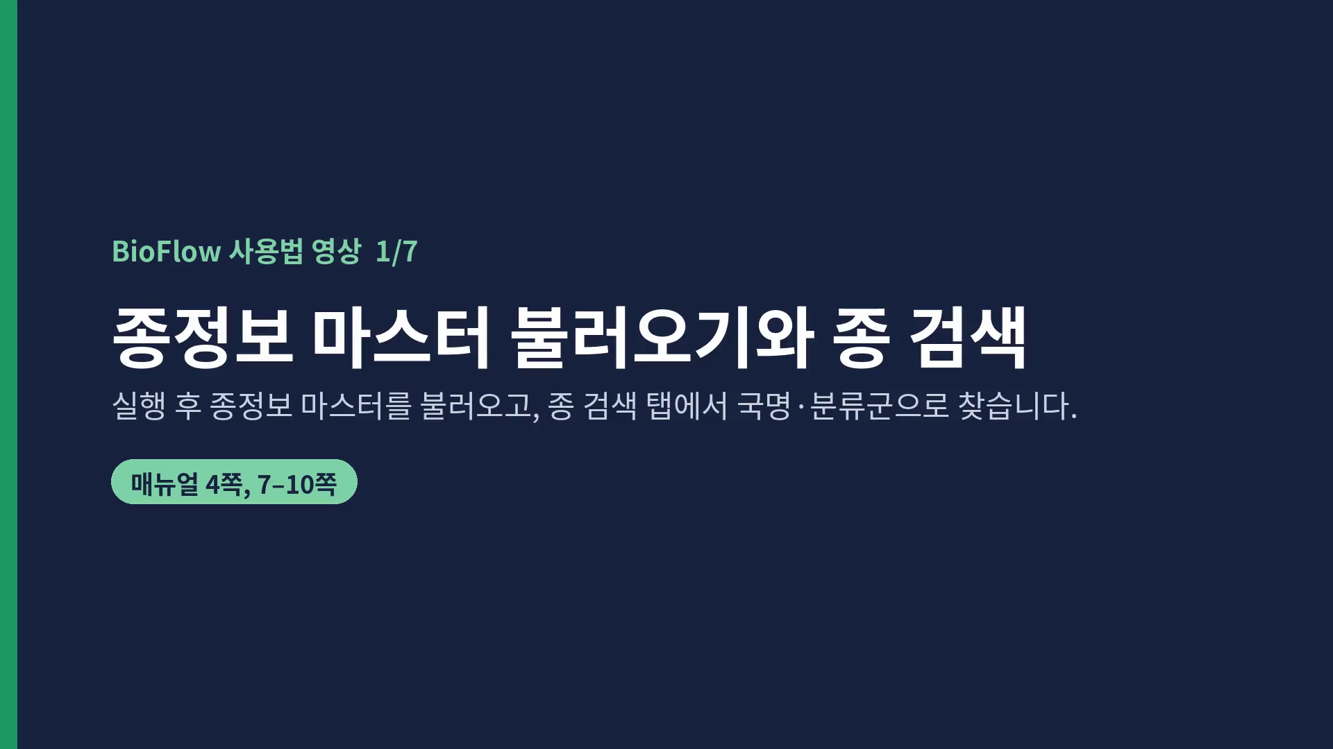
종정보 마스터 불러오기와 종 검색
부록 · 사용법 영상 1/7
매뉴얼 4쪽, 7–10쪽
약 42초
처음 불러올 때 시간이 걸려도 정상입니다.
국명은 국명 칸에, 학명은 학명 칸에 입력합니다.
여러 칸을 채우면 AND 조건입니다.
BioFlow 사용자 매뉴얼 · 부록 영상
50
Notes:
실제 사용 화면을 녹화해 자막을 넣은 영상입니다. 종정보 마스터를 불러오는 동안 화면이 멈춘 듯 보이는 부분은 6배속으로 보여 줍니다. 종 검색 탭에서는 학명 칸에 국명을 넣으면 0건이 나오고, 국명 칸에 넣어야 검색된다는 점을 확인할 수 있습니다.

Slide 51
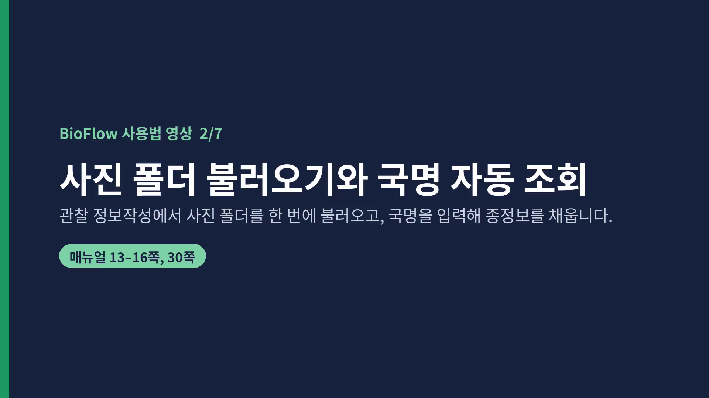
사진 폴더 불러오기와 국명 자동 조회
부록 · 사용법 영상 2/7
매뉴얼 13–16쪽, 30쪽
약 52초
폴더 안 사진이 한 번에 행으로 추가됩니다.
국명을 입력하면 학명·종고유ID·DB 번호가 채워집니다.
위치정보가 없는 사진은 좌표를 직접 입력합니다.
BioFlow 사용자 매뉴얼 · 부록 영상
51
Notes:
미디어 폴더 불러오기로 사진 16장을 한 번에 추가하고, 표에서 국명 칸에 소나무를 입력해 종정보와 DB 번호가 자동으로 채워지는 과정입니다. 폴더 선택 창은 녹화에 나오지 않아 안내 화면으로 대신했습니다.

Slide 52
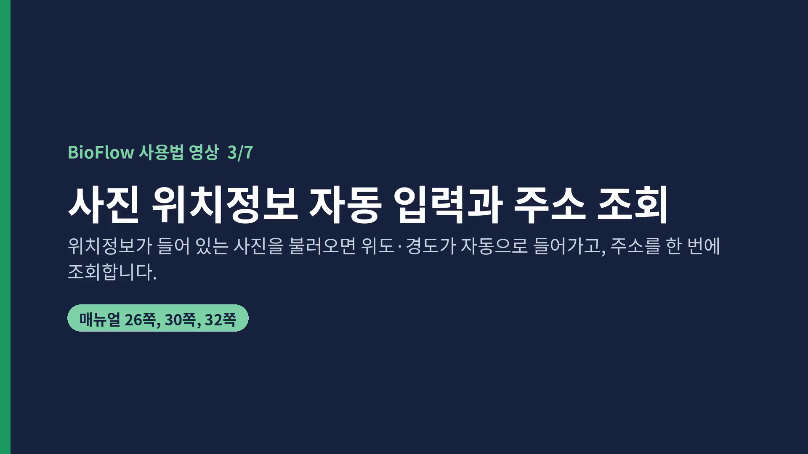
사진 위치정보 자동 입력과 주소 조회
부록 · 사용법 영상 3/7
매뉴얼 26쪽, 30쪽, 32쪽
약 41초
사진에 위치정보가 있으면 위도·경도가 자동 입력됩니다.
결과 메시지에서 성공 행 수를 확인합니다.
‘종 매칭 0행’이면 국명부터 입력합니다.
BioFlow 사용자 매뉴얼 · 부록 영상
52
Notes:
위치정보가 들어 있는 사진 네 장을 불러오면 위도와 경도가 자동으로 들어갑니다. 위치 전체 주소 조회로 네 행 모두 주소가 채워지고, 일괄 적용 후에는 국명이 비어 있어 종 매칭 0행이라는 메시지가 나옵니다. 결과 메시지를 꼭 읽어 보라는 점을 강조해 주세요.

Slide 53
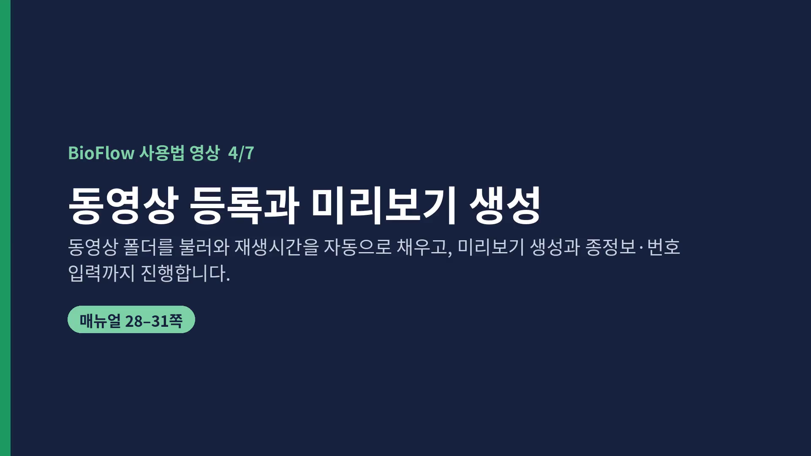
동영상 등록과 미리보기 생성
부록 · 사용법 영상 4/7
매뉴얼 28–31쪽
약 64초
재생시간은 파일에서 자동으로 읽어 옵니다.
‘동영상 미리보기 생성’으로 미리보기를 만듭니다.
사업별 순번이 같으면 DB 번호가 겹칩니다.
BioFlow 사용자 매뉴얼 · 부록 영상
53
Notes:
미디어타입을 동영상으로 두고 동영상 세 개를 불러오면 재생시간이 자동으로 들어갑니다. 동영상 미리보기 생성으로 세 건의 미리보기를 만들고, 표에서 제목과 국명을 입력합니다. 처음에는 세 행의 DB 번호가 같았다가, 사업별 순번을 1, 2, 3으로 입력하자 서로 다른 번호가 되는 장면을 보여 주세요.

Slide 54
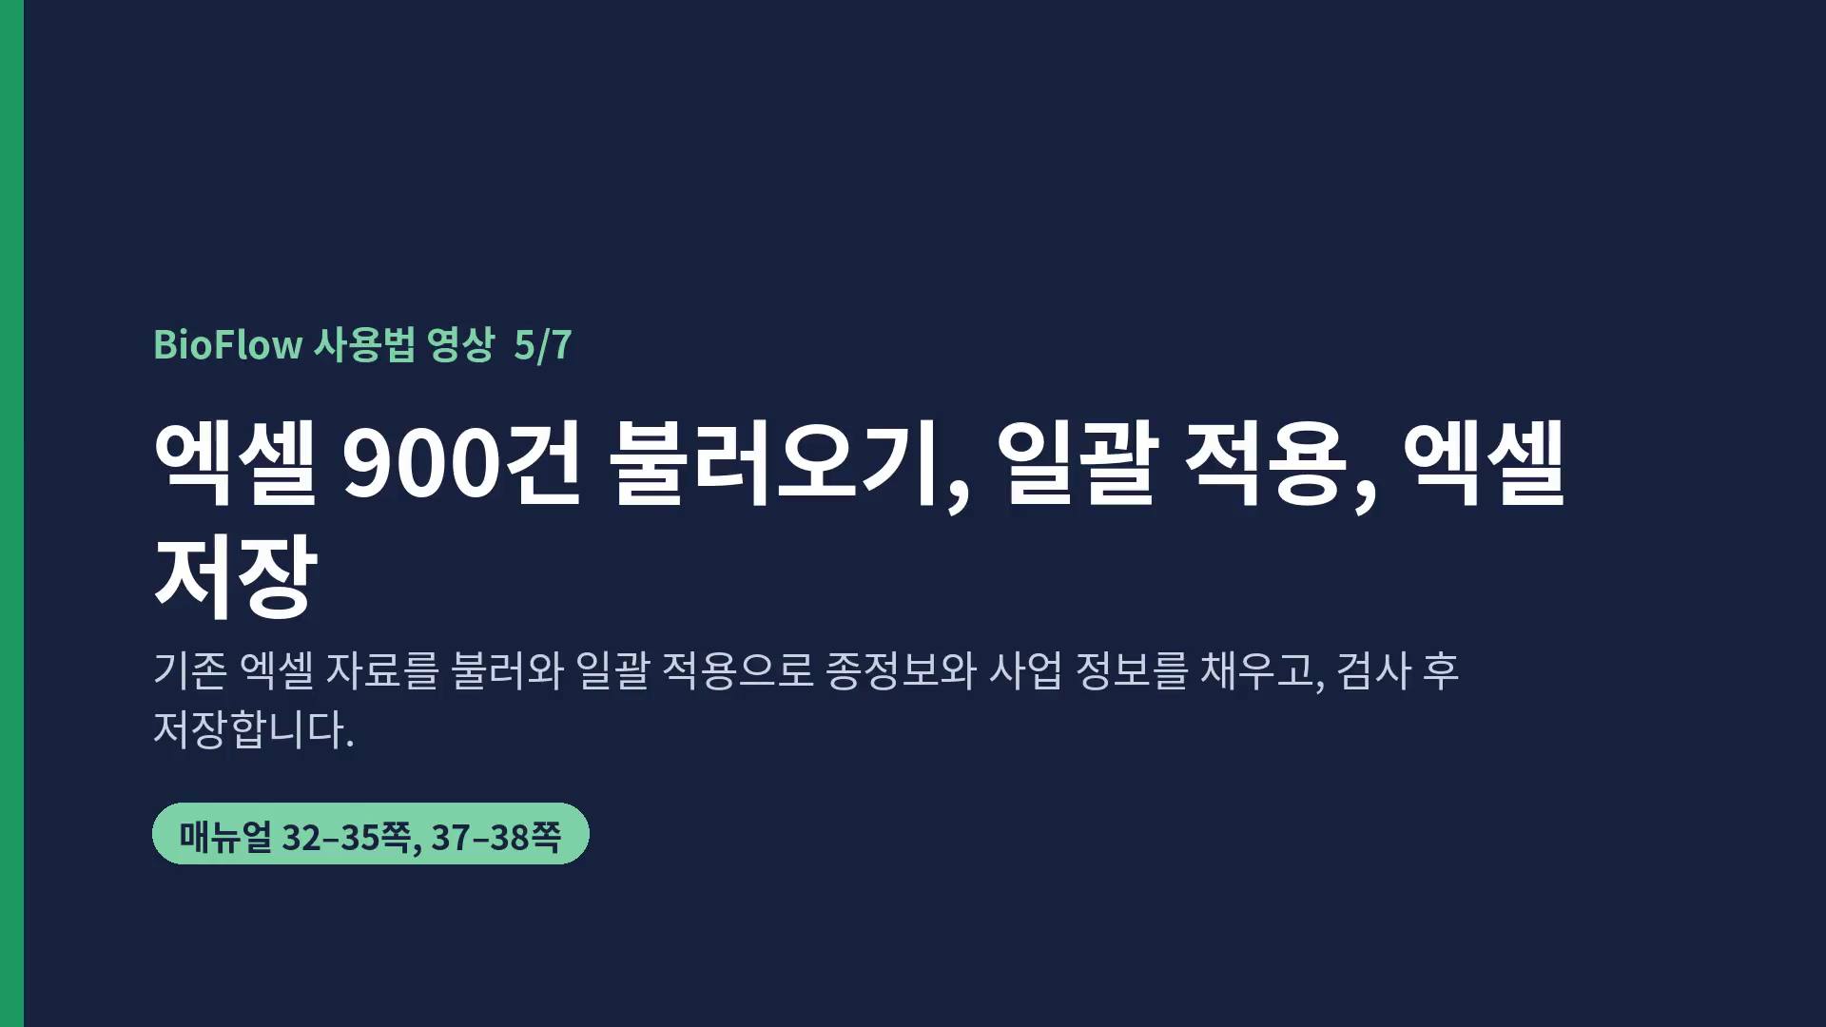
엑셀 900건 불러오기, 일괄 적용, 저장
부록 · 사용법 영상 5/7
매뉴얼 32–35쪽, 37–38쪽
약 63초
일괄 적용은 기존 값을 덮어씁니다.
저장 전 ‘데이터 검사’를 실행합니다.
엑셀 저장 후 새 작성이 NO. 1부터 시작됩니다.
BioFlow 사용자 매뉴얼 · 부록 영상
54
Notes:
작성 내용을 비운 뒤 엑셀 900건을 불러오고, 종ID·사업·미디어 일괄 적용으로 900행 모두 종 매칭된 결과를 확인합니다. 시트 선택과 컬럼 매핑 창, 일괄 적용 설정 창은 녹화에 나오지 않아 예시 화면과 안내 화면으로 대신했습니다. 마지막에 엑셀로 저장하면 새 작성이 NO. 1부터 시작된다는 메시지가 나옵니다.

Slide 55
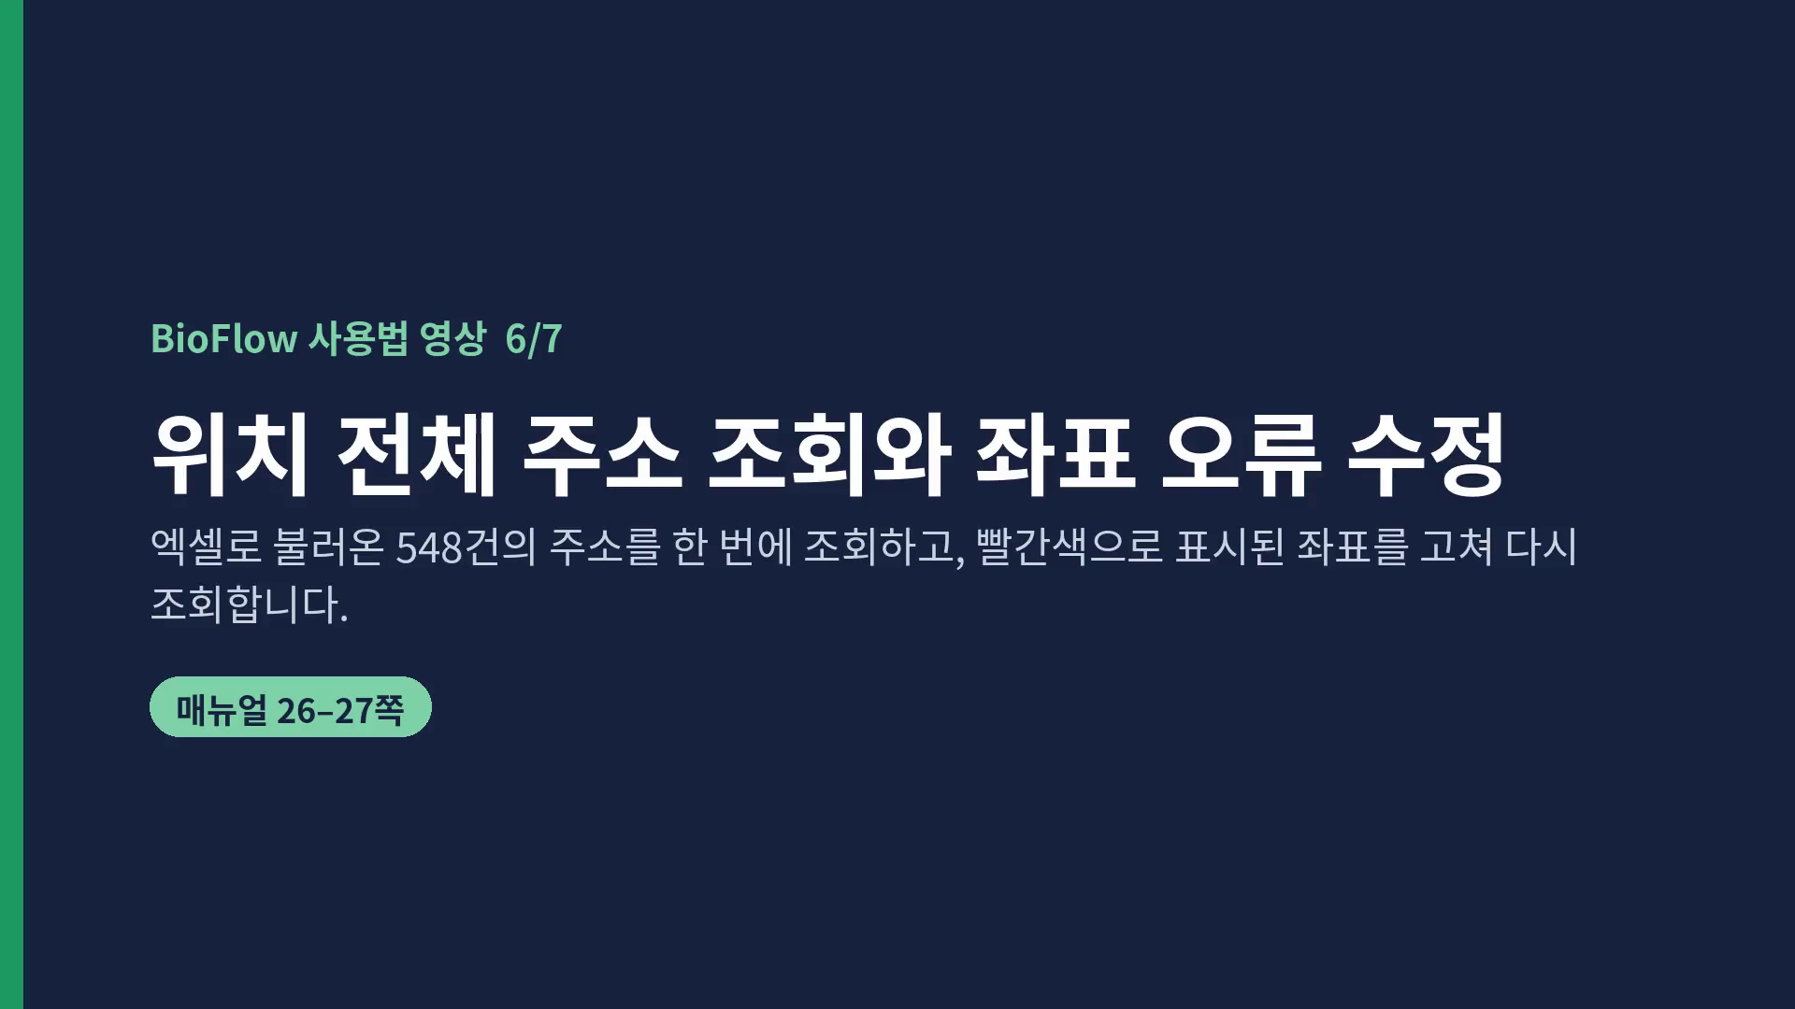
위치 전체 주소 조회와 좌표 오류 수정
부록 · 사용법 영상 6/7
매뉴얼 26–27쪽
약 59초
빨간 좌표는 원자료와 대조해 고칩니다.
주소 조회는 인터넷이 필요하고 시간이 걸립니다.
좌표를 고친 뒤 주소를 다시 조회합니다.
BioFlow 사용자 매뉴얼 · 부록 영상
55
Notes:
엑셀로 548건을 불러오면 13행 좌표가 빨간색으로 표시됩니다. 위치 전체 주소 조회는 시간이 걸려 6배속으로 보여 줍니다. 13행 경도가 12923475로 잘못 들어간 것을 129.23475로 고치고 다시 조회하면 13행 주소도 채워집니다.

Slide 56
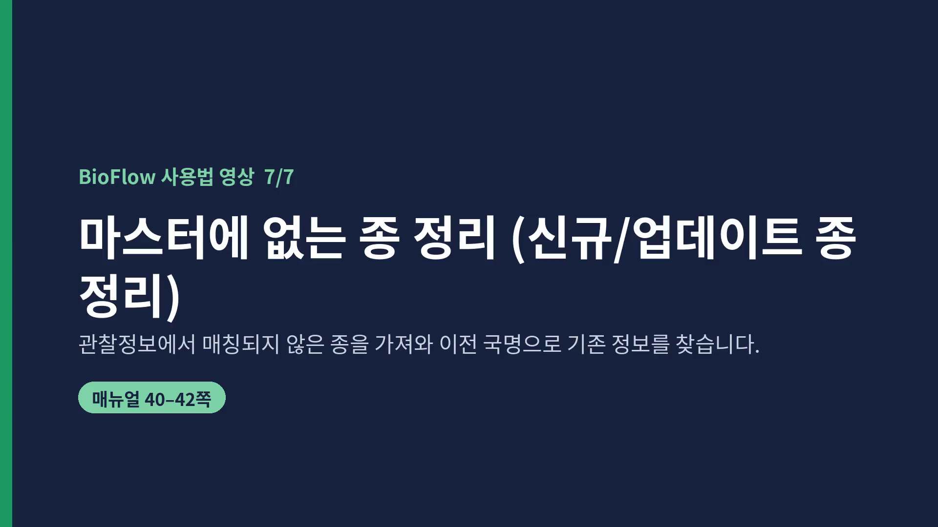
마스터에 없는 종 정리
부록 · 사용법 영상 7/7
매뉴얼 40–42쪽
약 44초
‘마스터 매칭 없음’ 종을 가져와 검토합니다.
이름이 정확히 일치할 때만 자동 매칭됩니다.
기존ID·분류체계는 직접 확인합니다.
BioFlow 사용자 매뉴얼 · 부록 영상
56
Notes:
관찰 정보작성에서 국명 찔레가 마스터와 매칭되지 않습니다. 신규/업데이트 종 정리에서 미매칭 종 두 건을 가져온 뒤, 구분을 업데이트 필요로 바꾸고 이전 국명 찔레꽃을 입력하면 기존ID 29848이 정확히 일치로 자동 매칭됩니다. 칡도 같은 방법으로 기존ID 30039가 매칭됩니다.

